Slide 1

UNIVERSITÉ SOULEYMANE NIANG DE MATAM
UFR Sciences • Licence 1 • Physique I : Mécanique du point matériel
SUPPORT DE COURS
Chapitre 4
Travail et énergie
Cours • Démonstrations détaillées • Exemples • Exercices corrigés
Enseignant-Chercheur
Dr Papa Touty TRAORÉ
Assistant
Année universitaire 2026 – 2027

Slide 2
4
CHAPITRE 4
Travail et énergie
Objectifs du chapitre
Prérequis
Écrire le déplacement élémentaire et calculer le travail d'une force dans chaque système de coordonnées
Calculer une puissance ; appliquer le théorème de l'énergie cinétique
Reconnaître une force conservative et lui associer une énergie potentielle
Utiliser la conservation de l'énergie mécanique ; lire un graphe Ep(x)
Chapitre 1 : produit scalaire
Chapitres 2 et 3 : vitesse, Frenet, polaires, lois de Newton
Primitives et intégrales simples
Dérivées partielles

Slide 3
Plan du chapitre
4.1
Introduction et outils
4.7
Forces conservatives et énergie potentielle
4.2
Travail d'une force
4.8
Énergie mécanique
4.3
Expression du travail dans les différents systèmes de coordonnées
4.9
Équilibre et stabilité : lecture d'un graphe d'énergie potentielle
4.4
Travail de quelques forces usuelles
4.10
L'essentiel du chapitre
4.5
Puissance d'une force
4.11
Exercices d'entraînement
4.6
Énergie cinétique
4.12
Corrigés des exercices

Slide 4
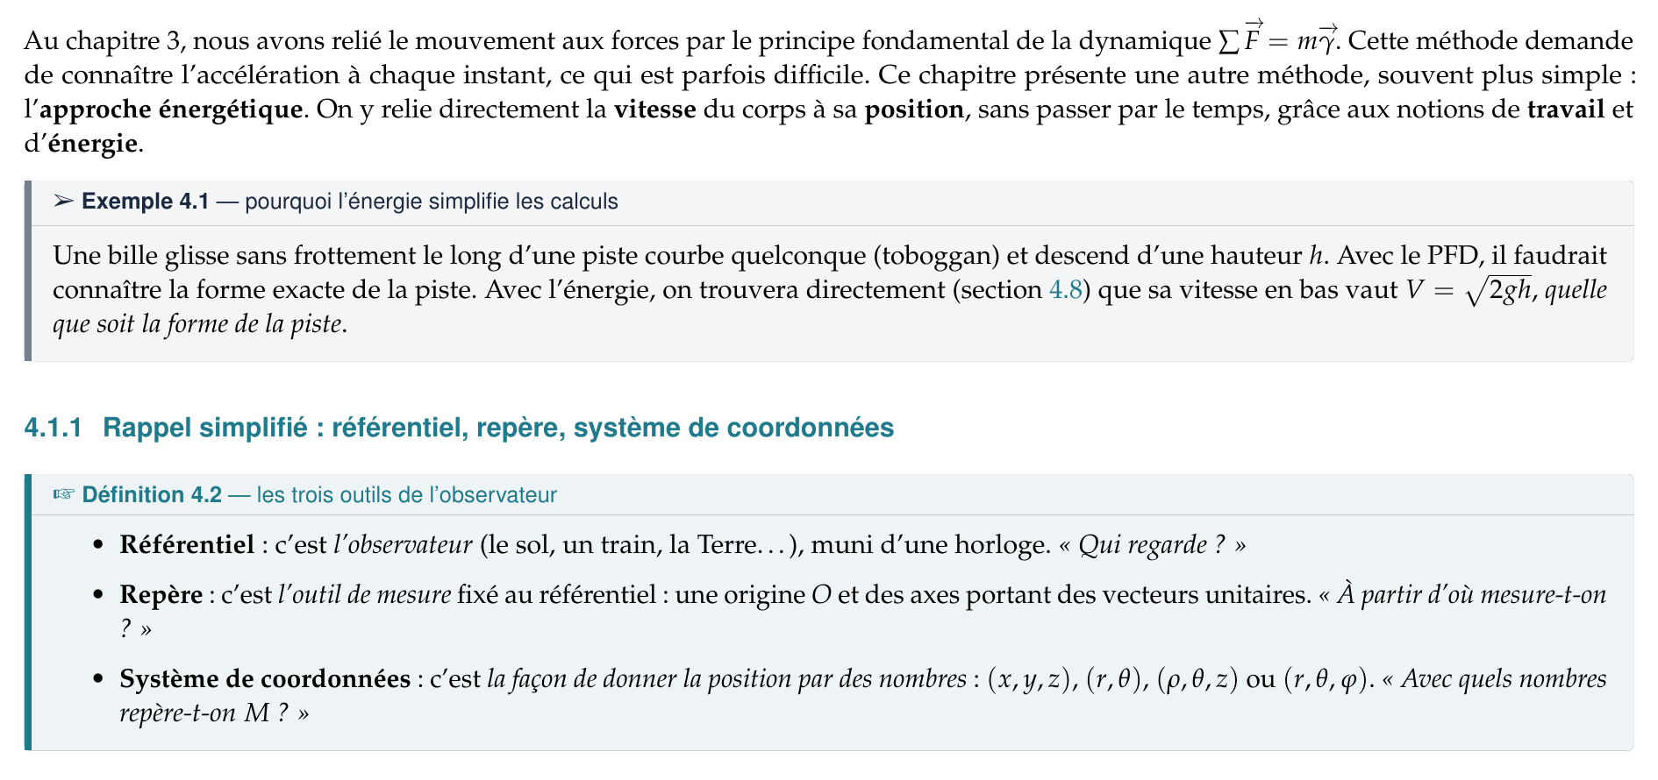
4.1
Introduction et outils

Slide 5
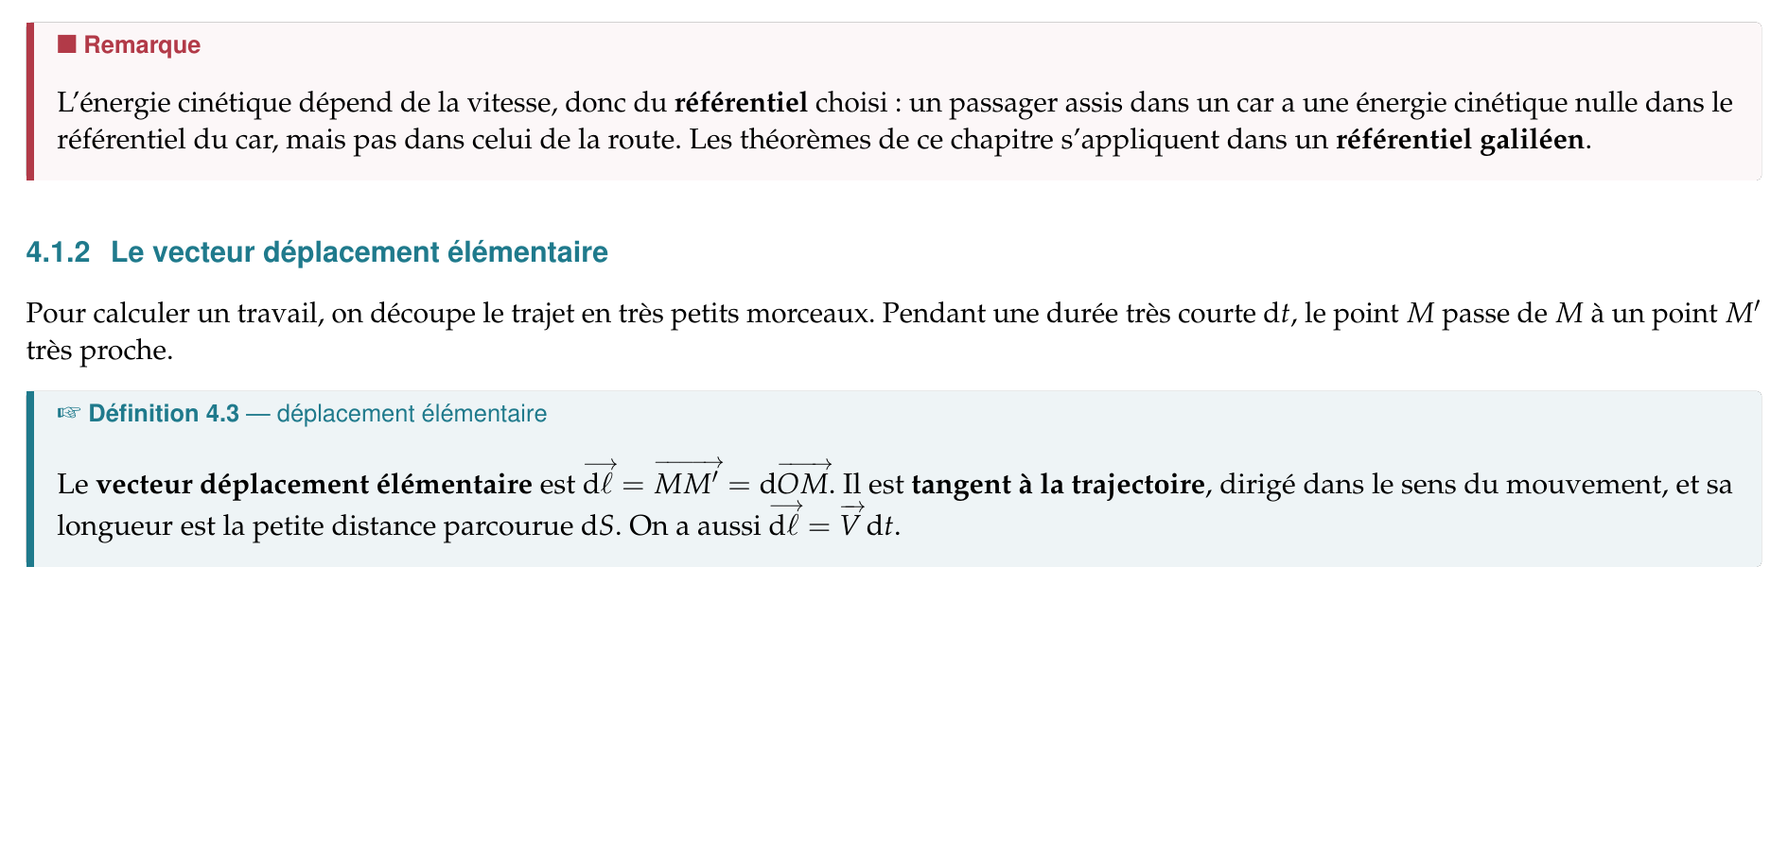
4.1
Introduction et outils (suite)

Slide 6
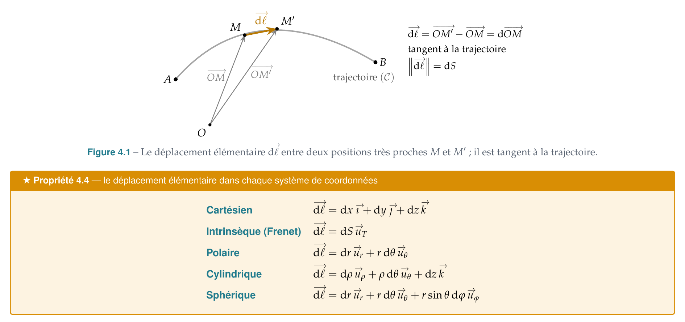
4.1
Introduction et outils (suite)

Slide 7
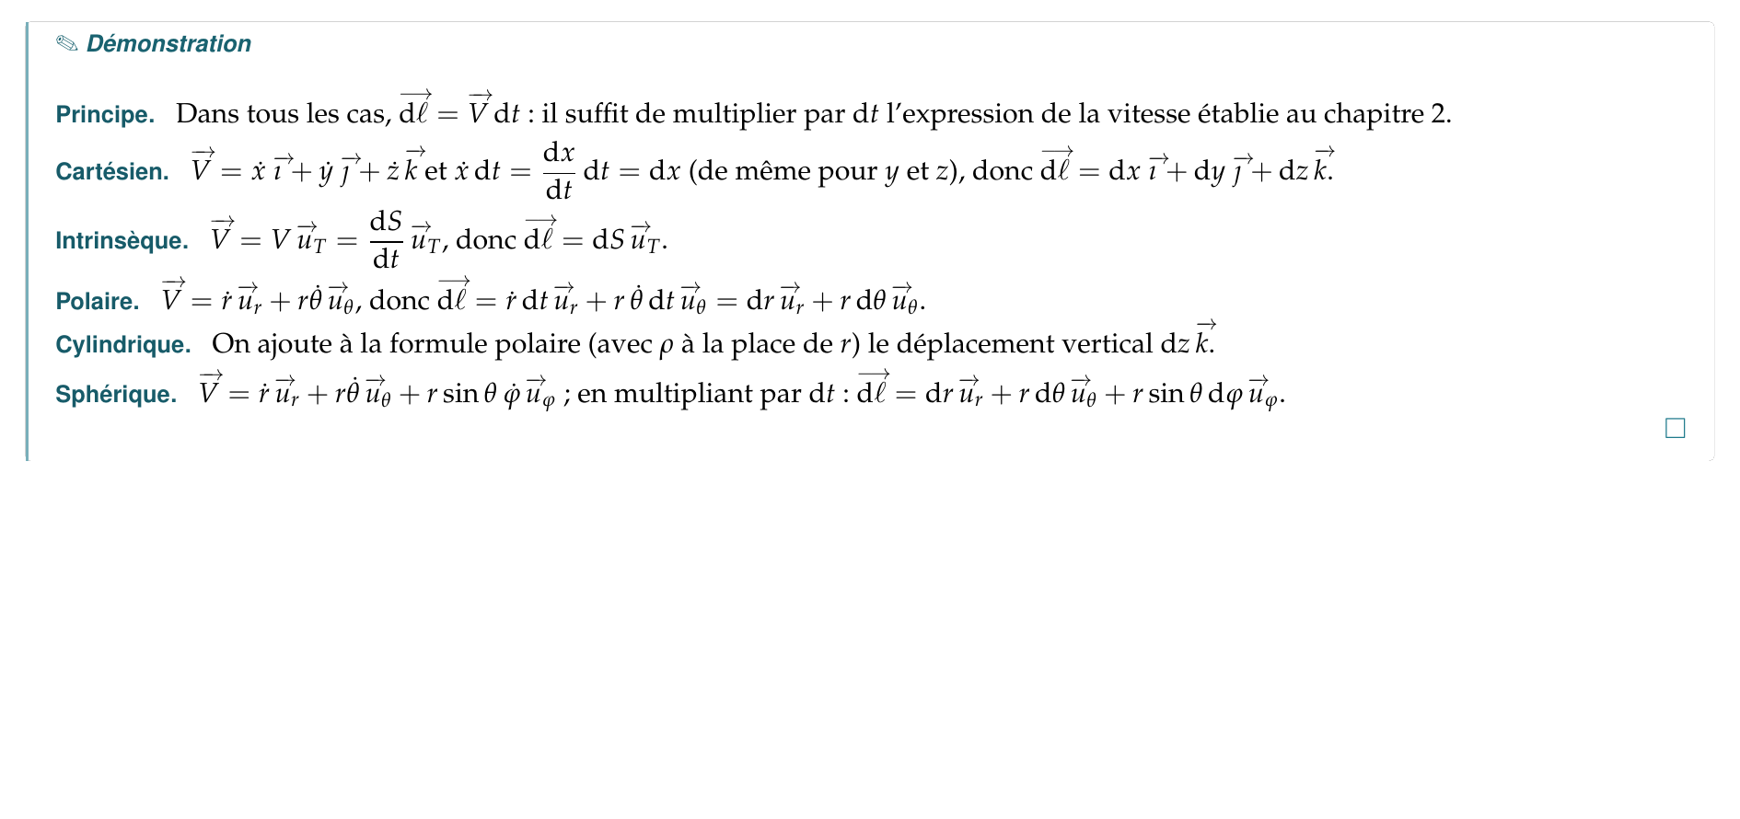
4.1
Introduction et outils (suite)

Slide 8
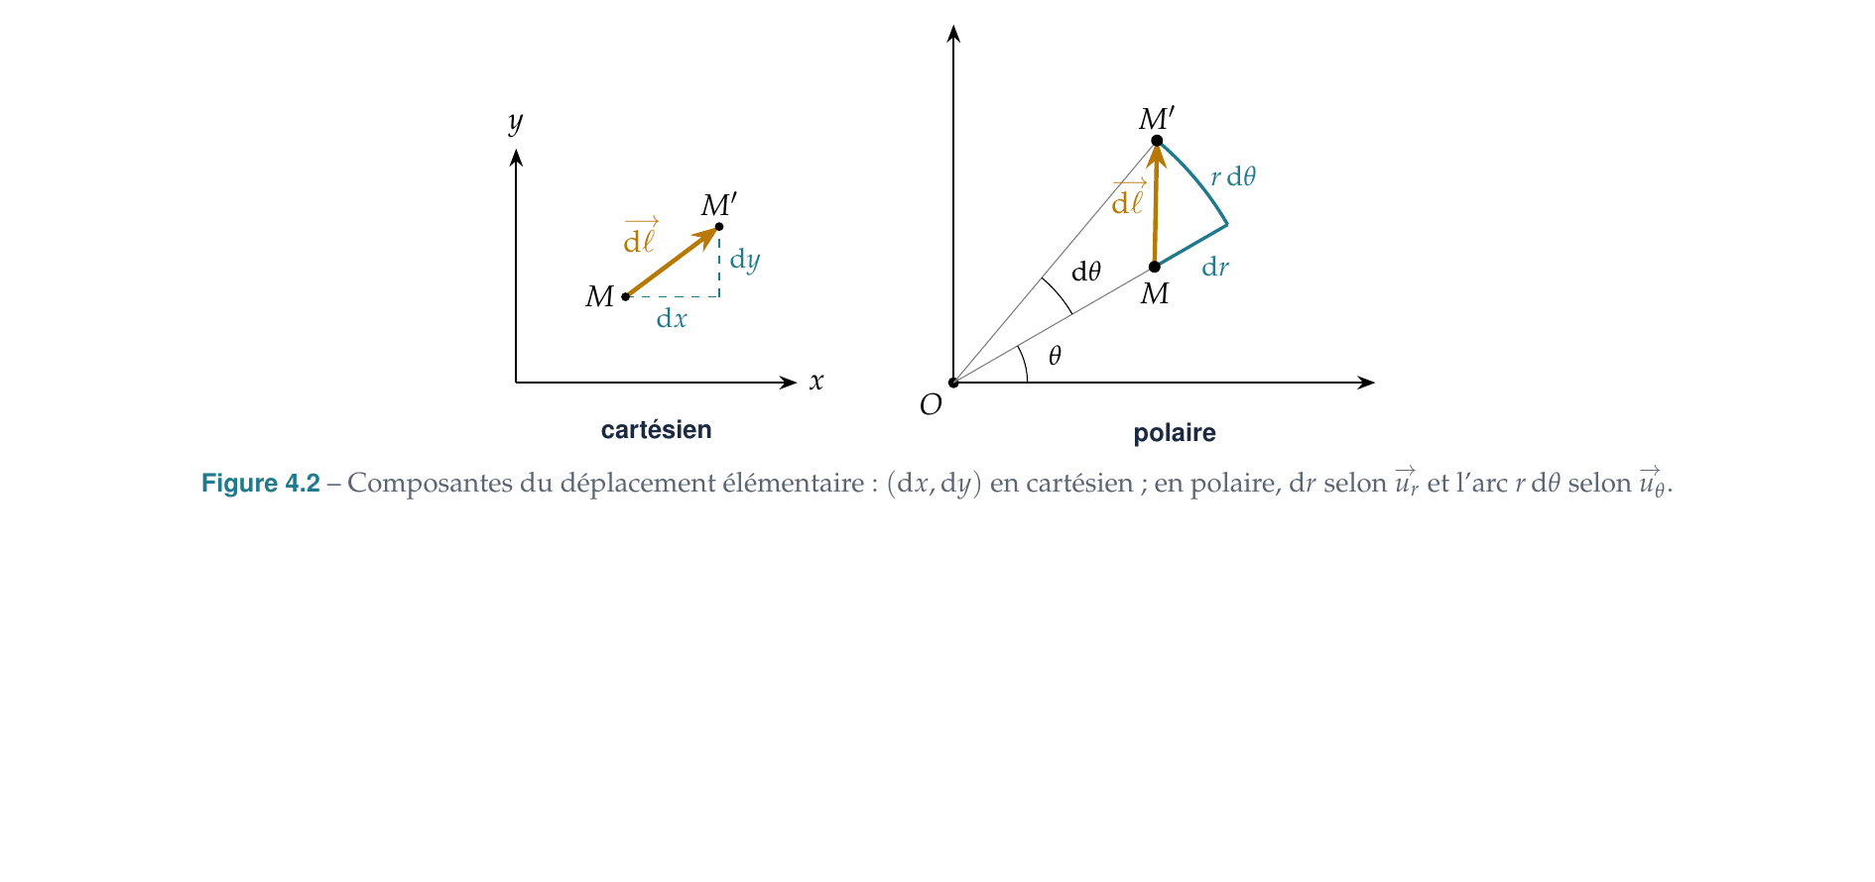
4.1
Introduction et outils (suite)

Slide 9
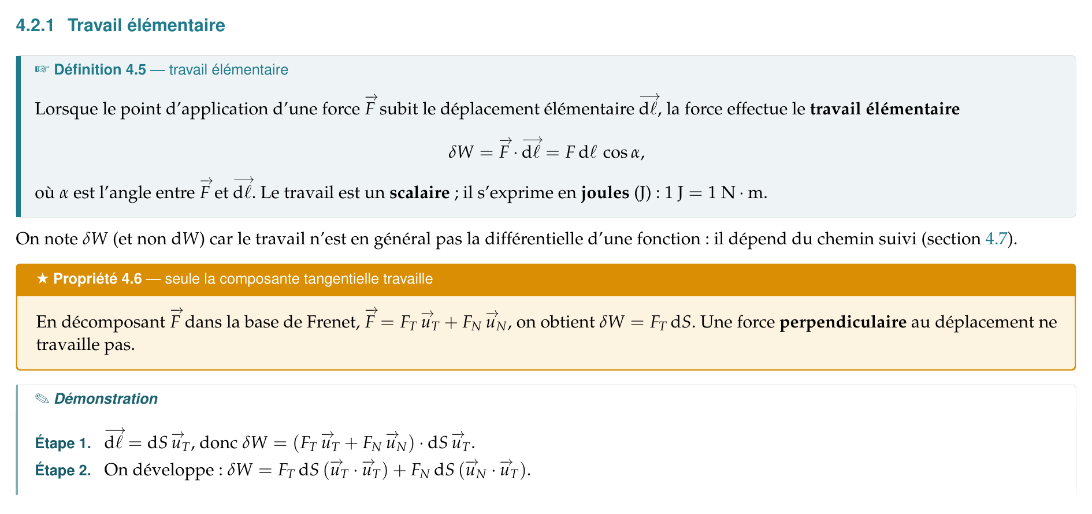
4.2
Travail d'une force

Slide 10
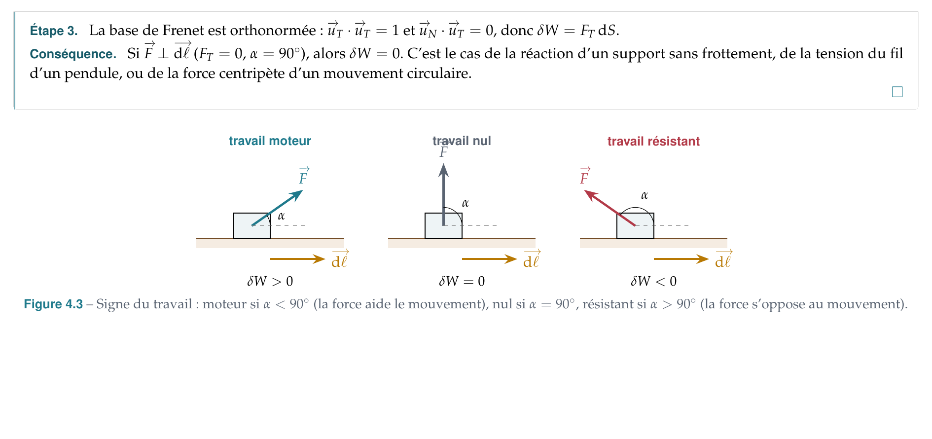
4.2
Travail d'une force (suite)

Slide 11
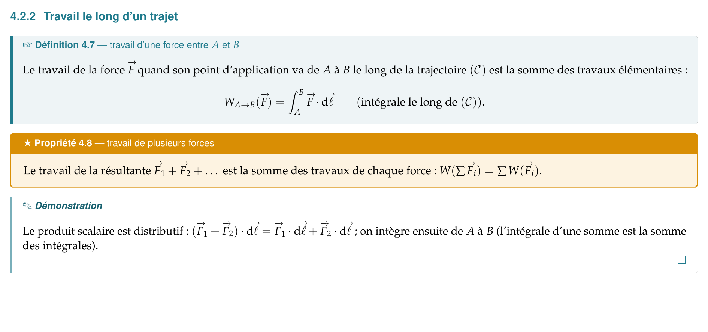
4.2
Travail d'une force (suite)

Slide 12
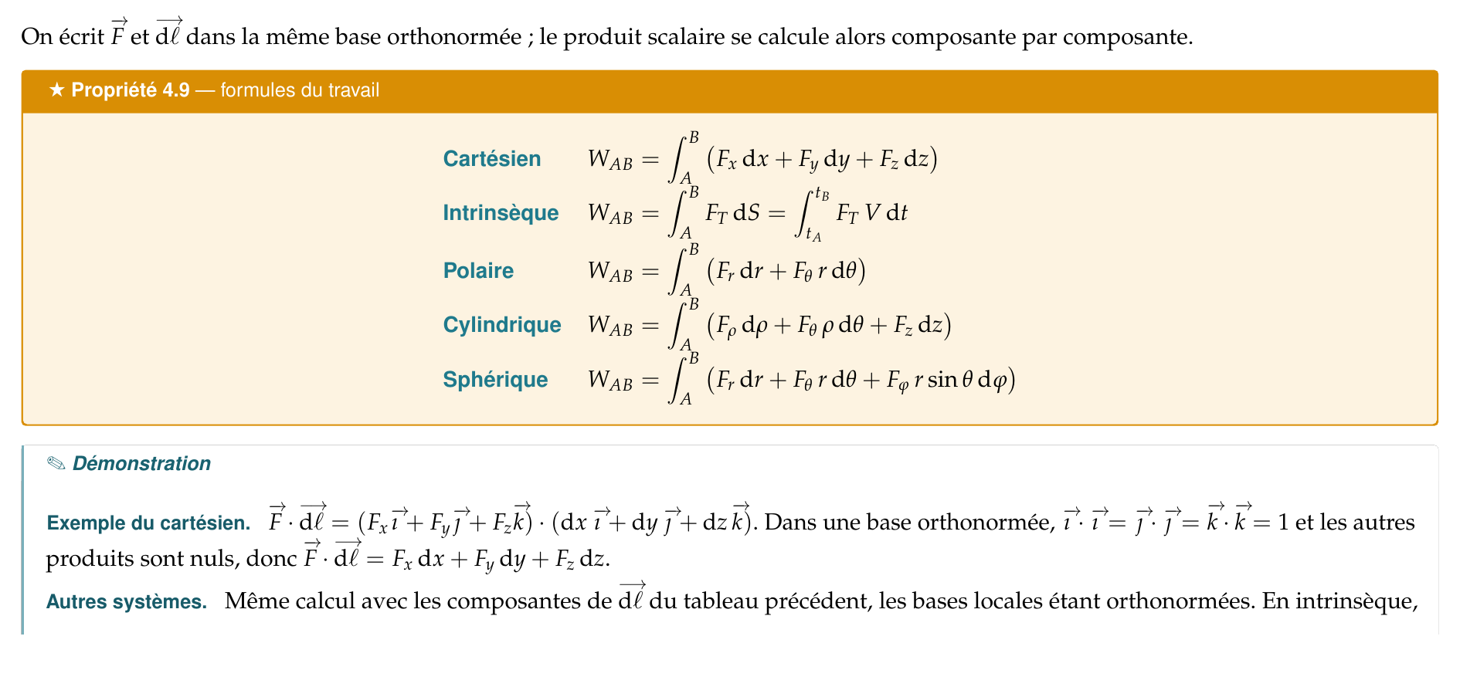
4.3
Expression du travail dans les différents systèmes de coordonnées

Slide 13
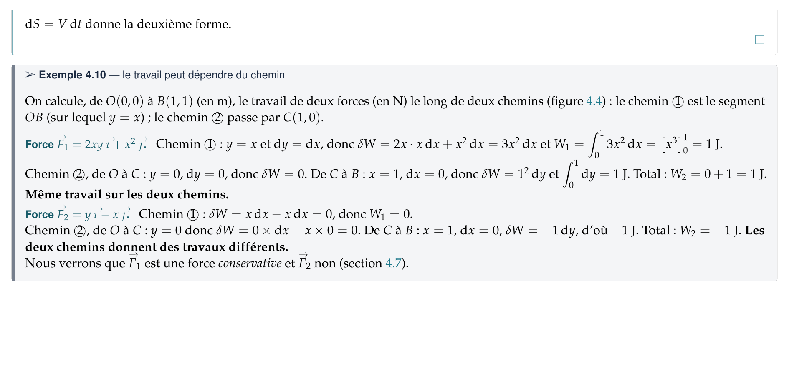
4.3
Expression du travail dans les différents systèmes de coordonnées (suite)

Slide 14
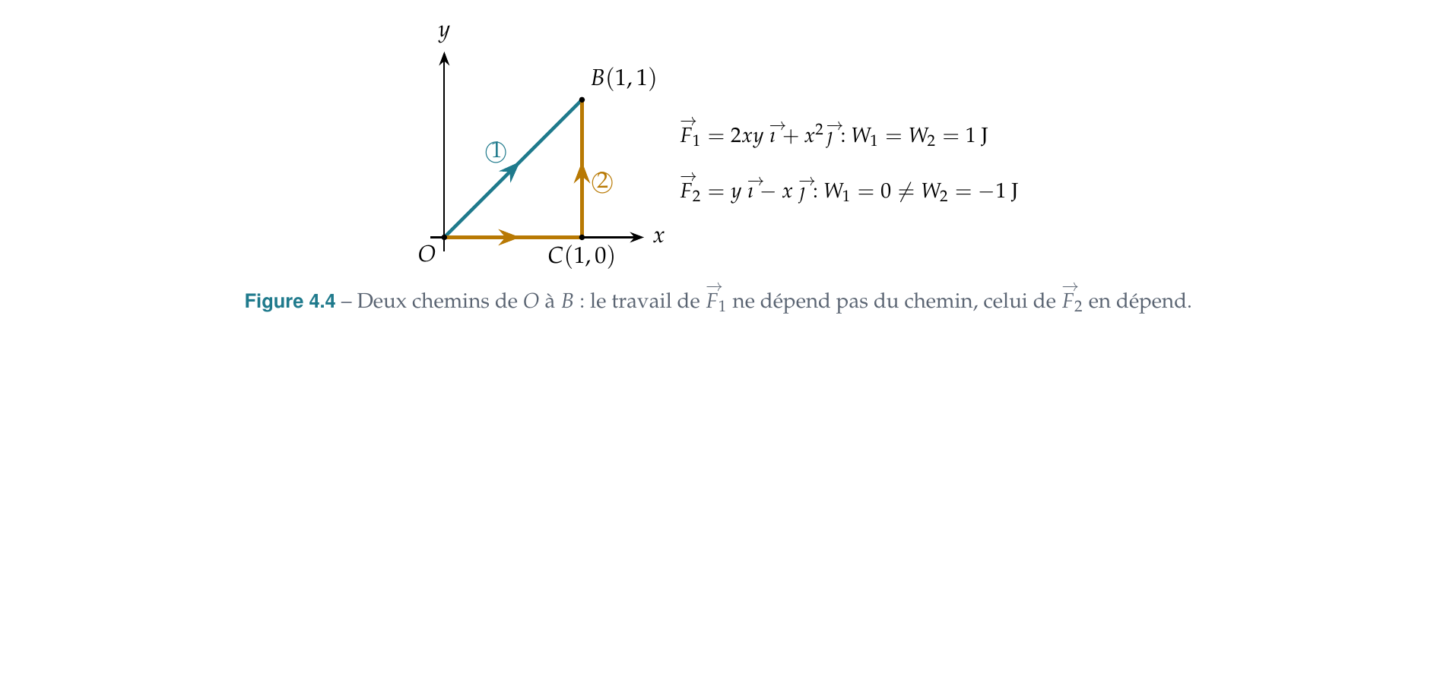
4.3
Expression du travail dans les différents systèmes de coordonnées (suite)

Slide 15
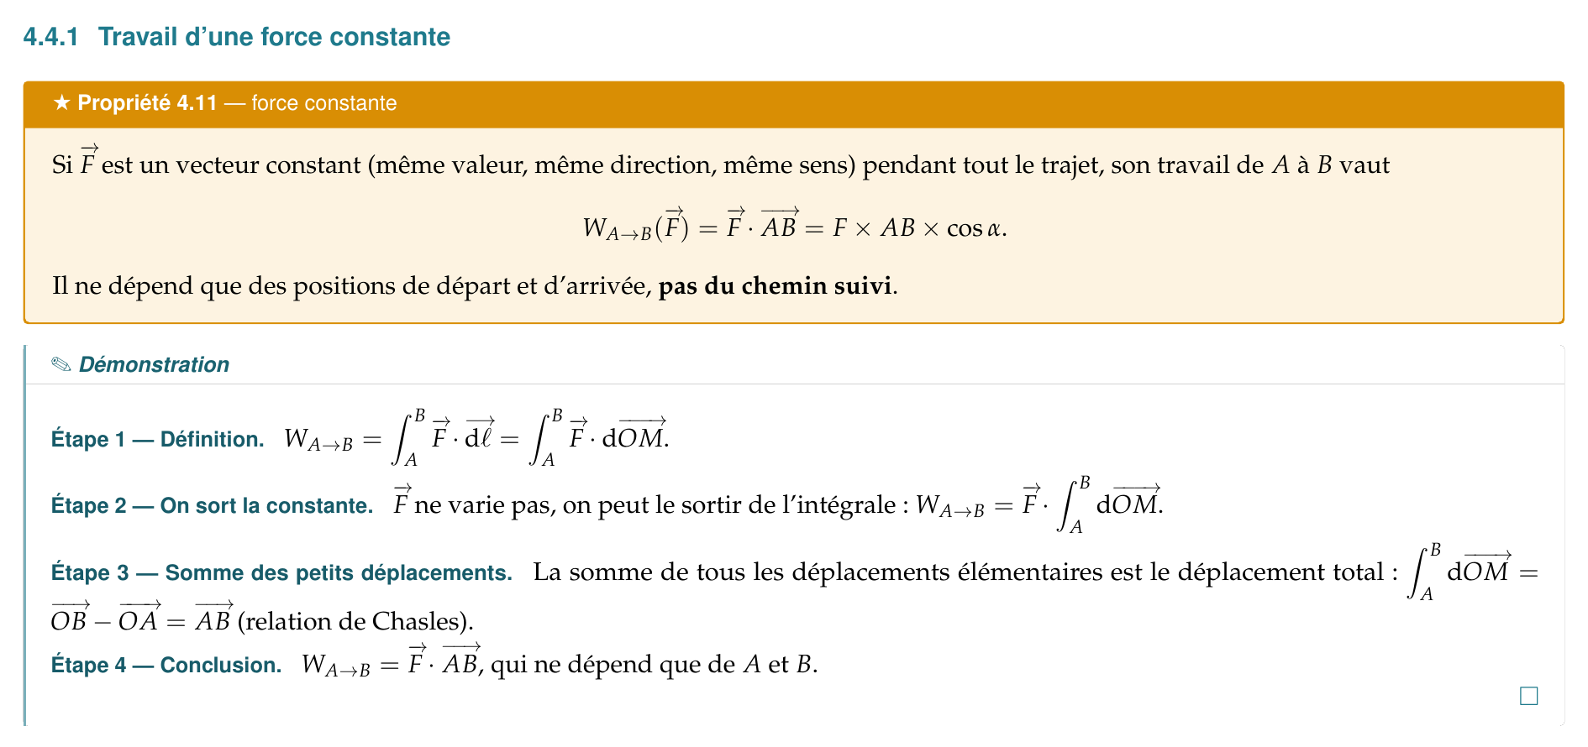
4.4
Travail de quelques forces usuelles

Slide 16
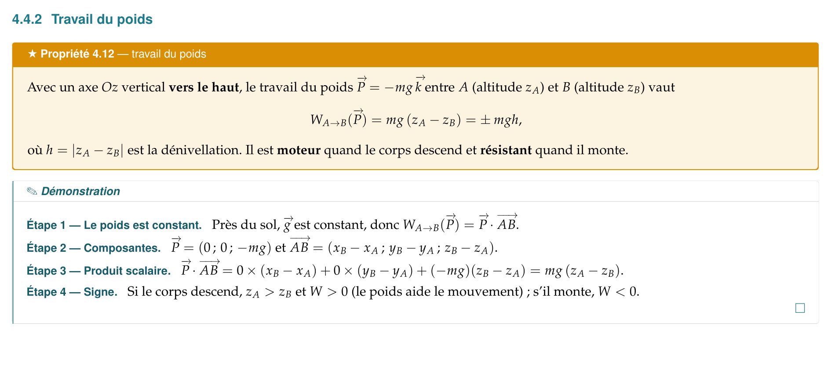
4.4
Travail de quelques forces usuelles (suite)

Slide 17
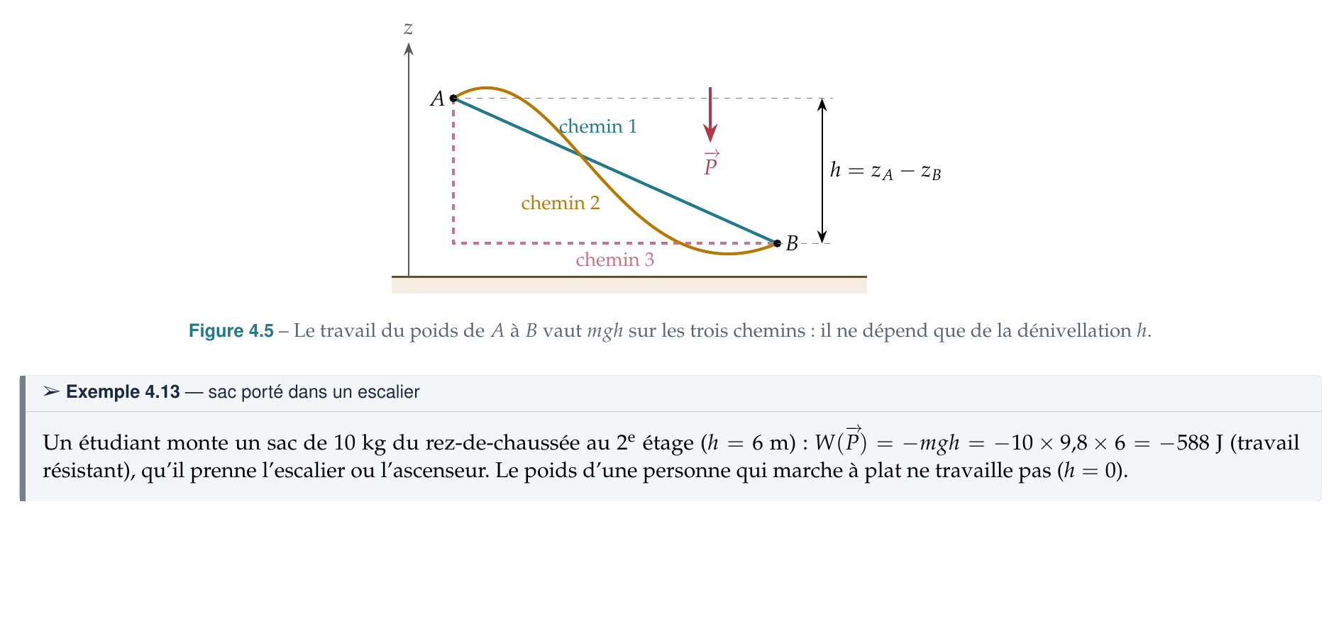
4.4
Travail de quelques forces usuelles (suite)

Slide 18
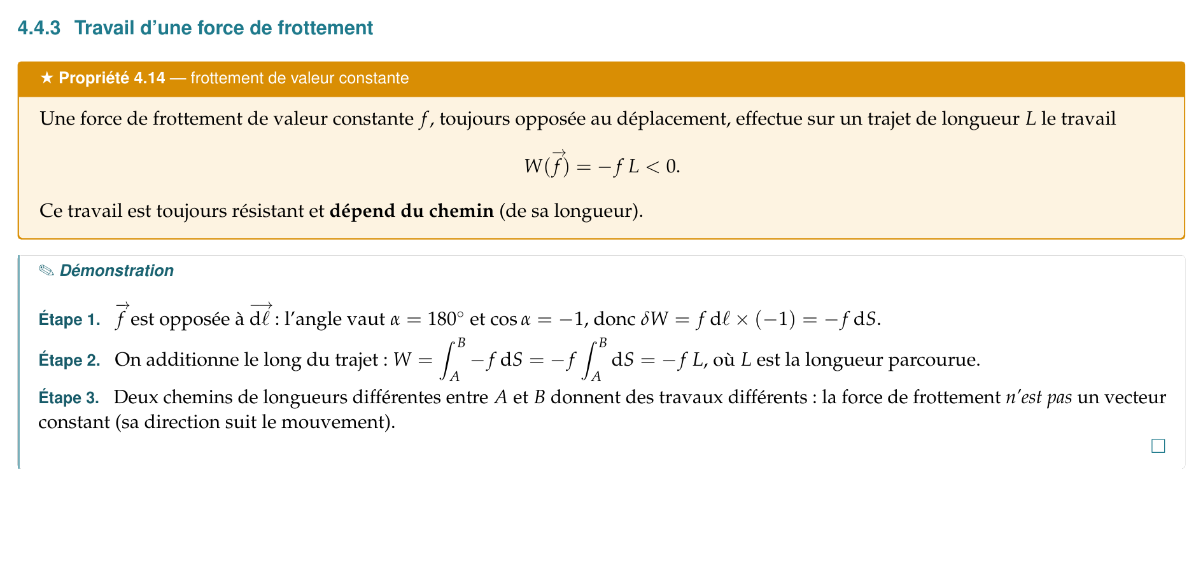
4.4
Travail de quelques forces usuelles (suite)

Slide 19
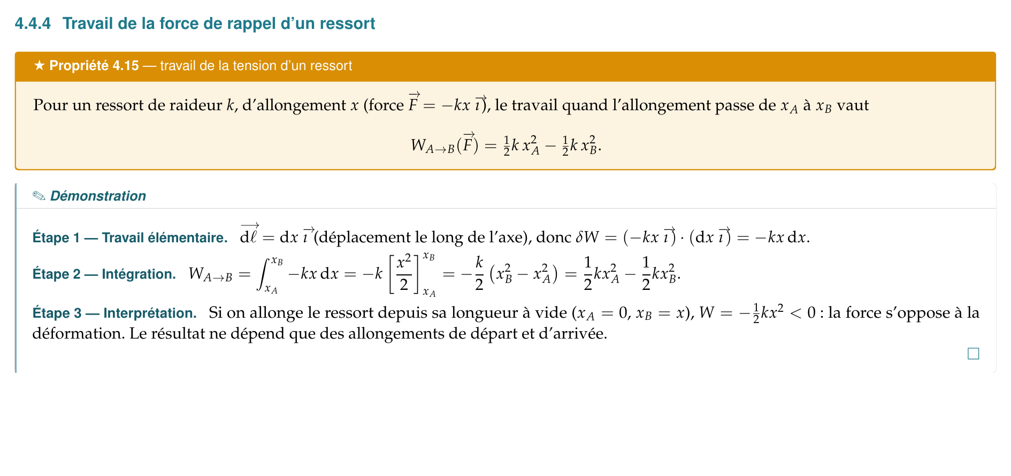
4.4
Travail de quelques forces usuelles (suite)

Slide 20
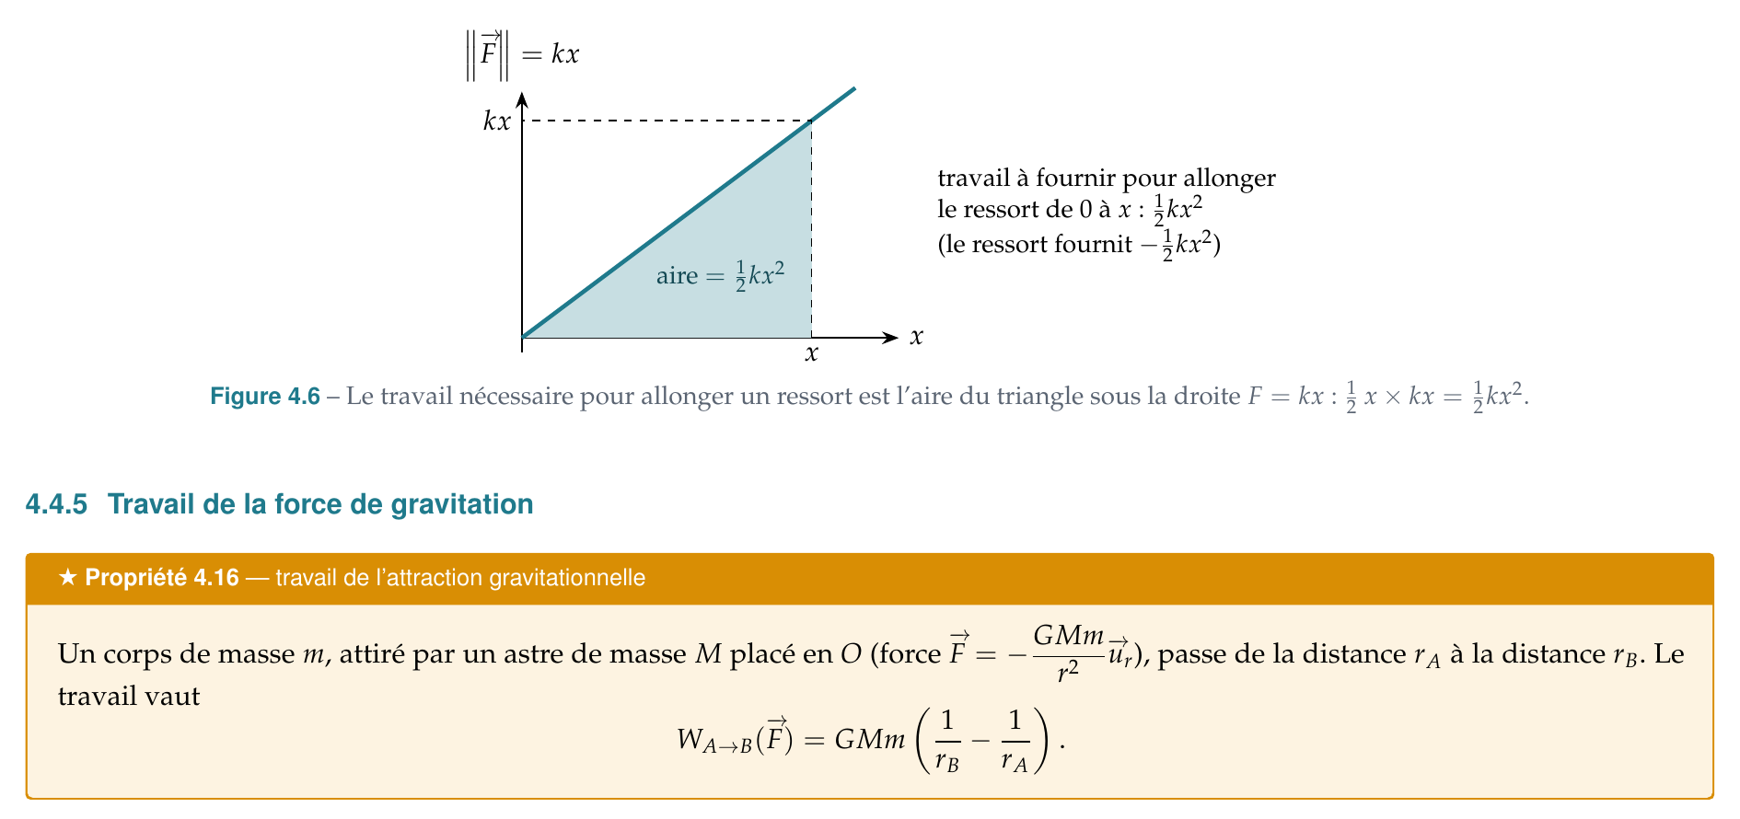
4.4
Travail de quelques forces usuelles (suite)

Slide 21
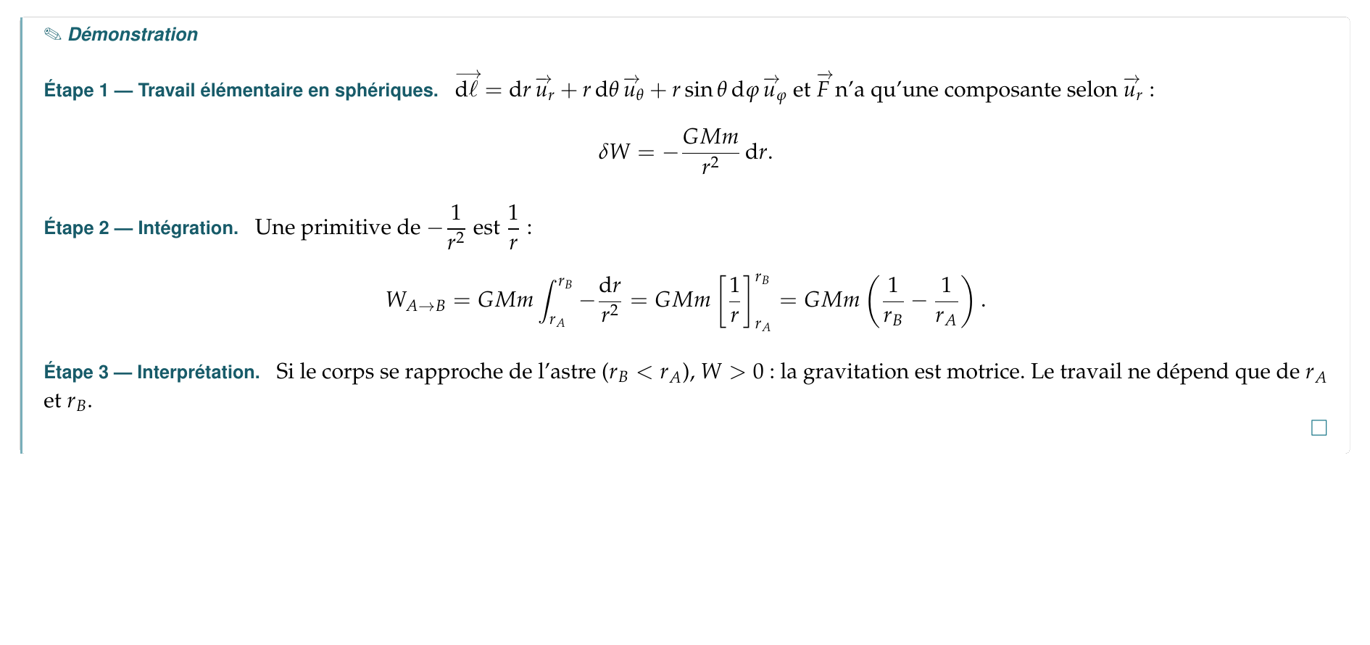
4.4
Travail de quelques forces usuelles (suite)

Slide 22
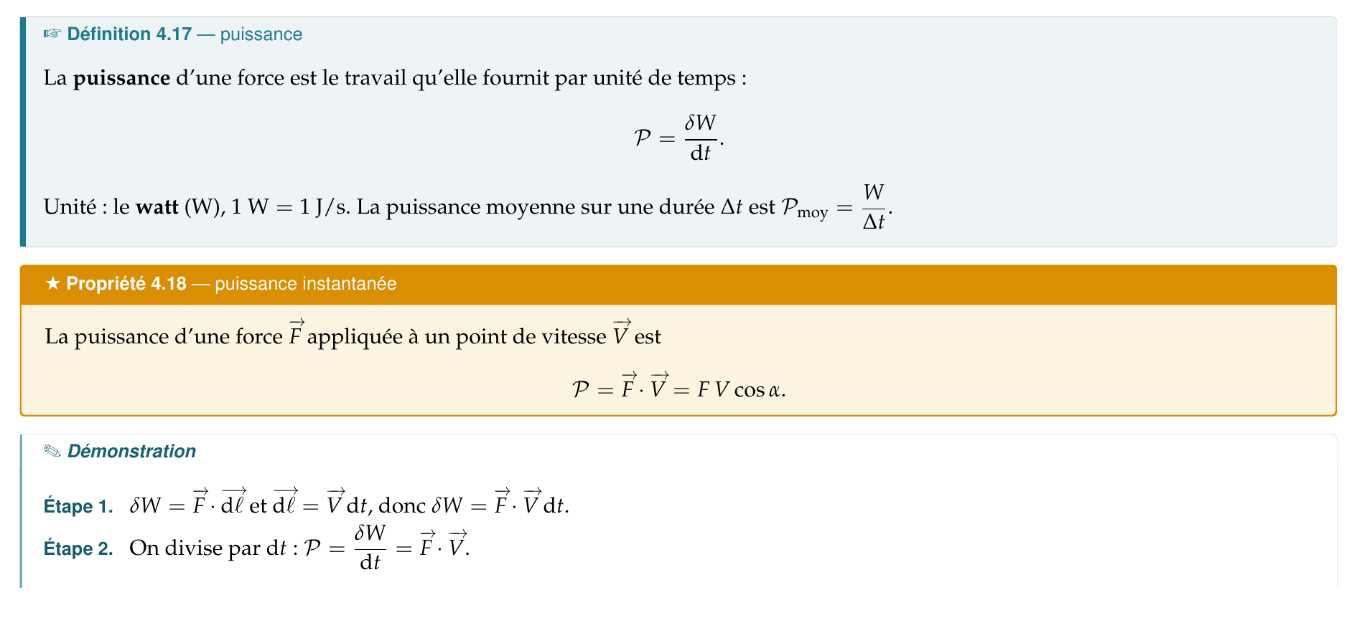
4.5
Puissance d'une force

Slide 23
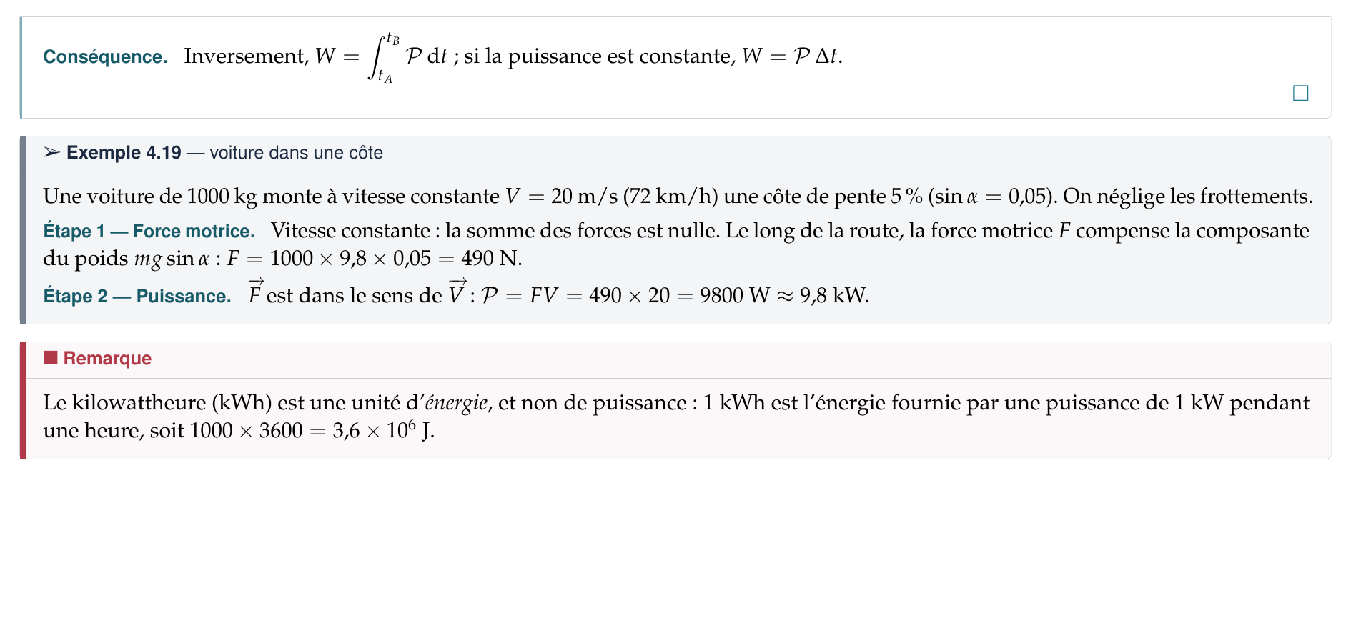
4.5
Puissance d'une force (suite)

Slide 24
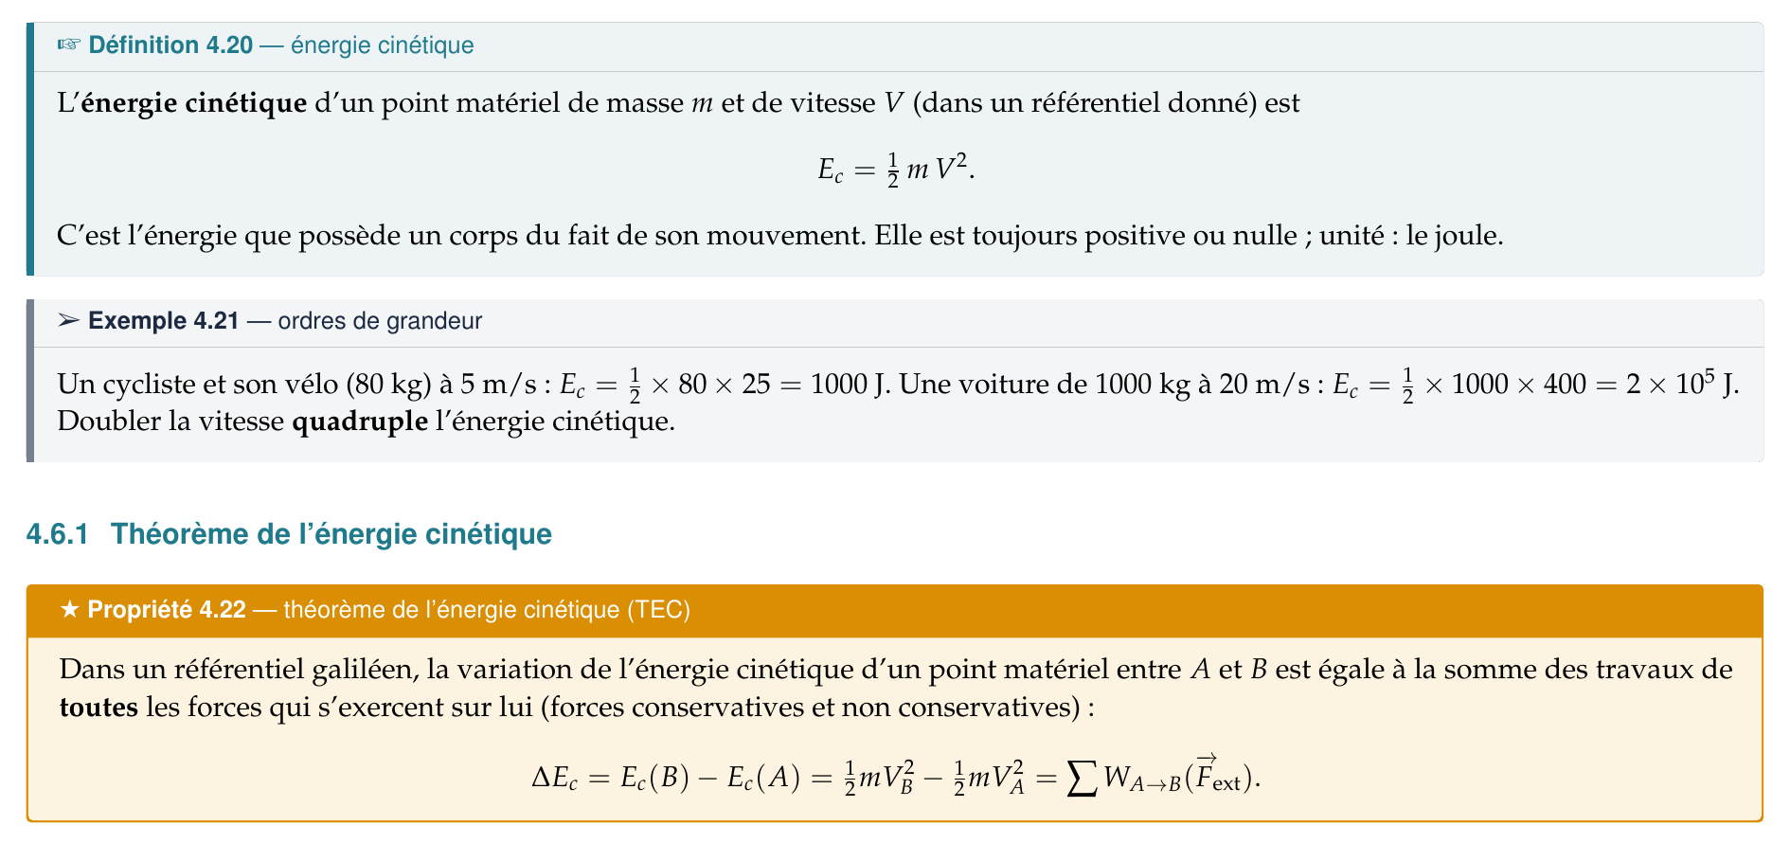
4.6
Énergie cinétique

Slide 25
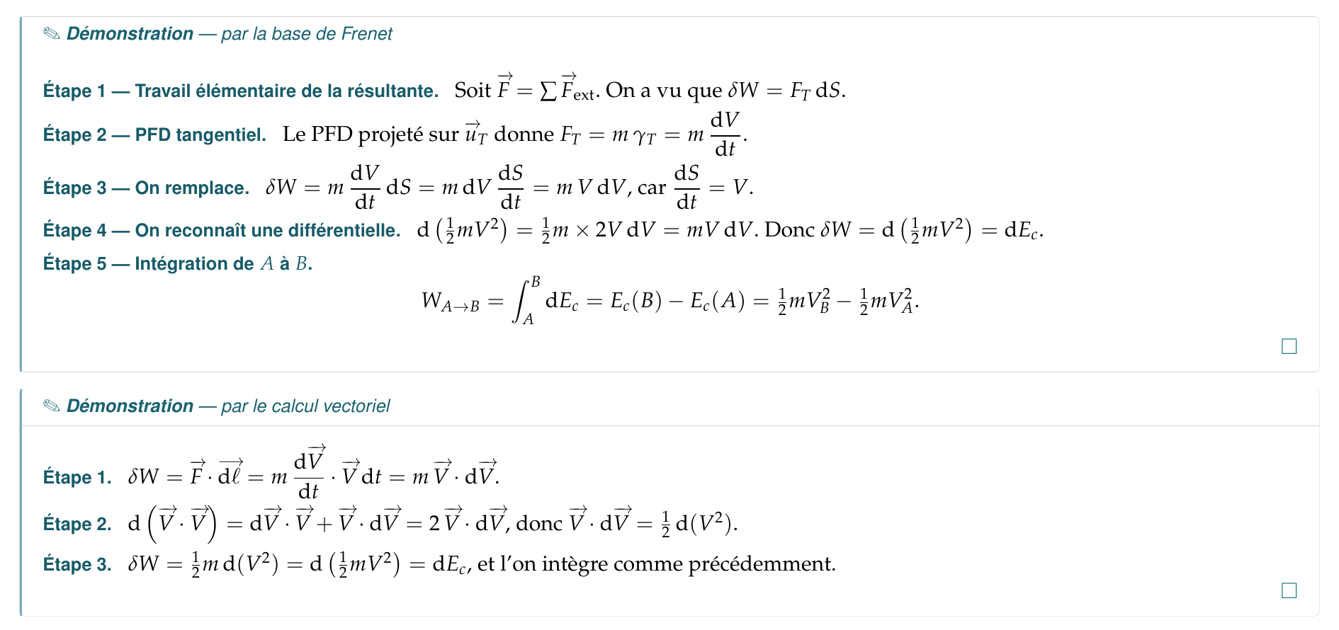
4.6
Énergie cinétique (suite)

Slide 26
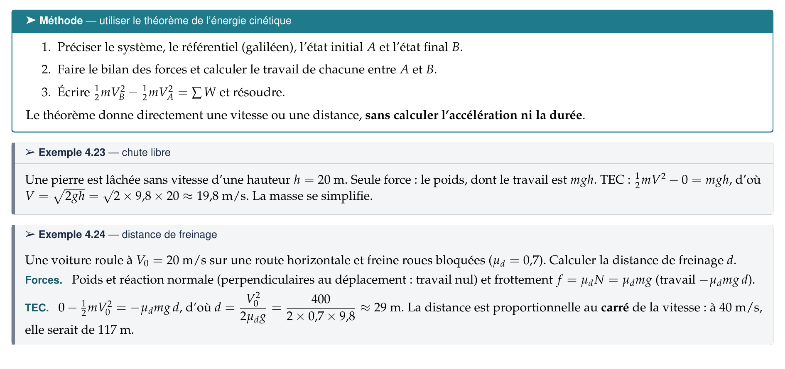
4.6
Énergie cinétique (suite)

Slide 27
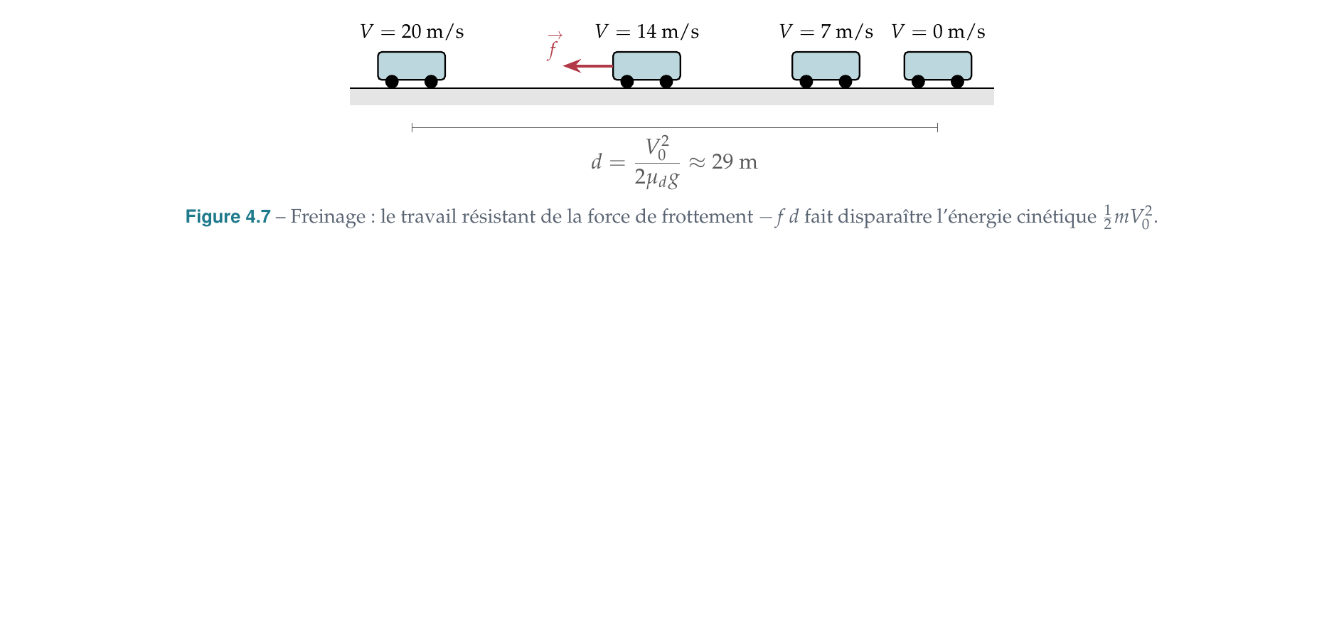
4.6
Énergie cinétique (suite)

Slide 28
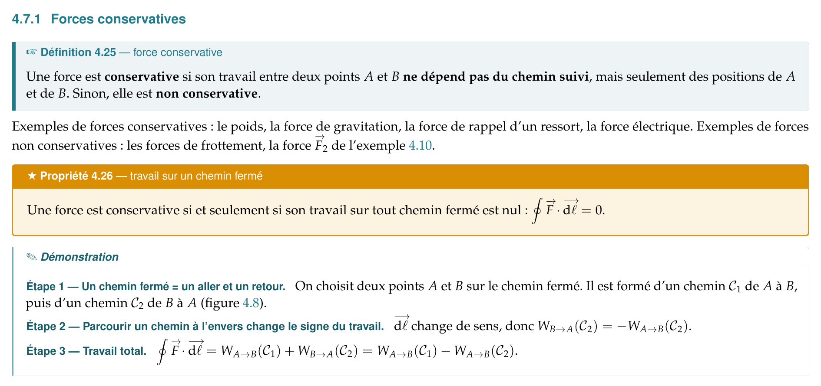
4.7
Forces conservatives et énergie potentielle

Slide 29
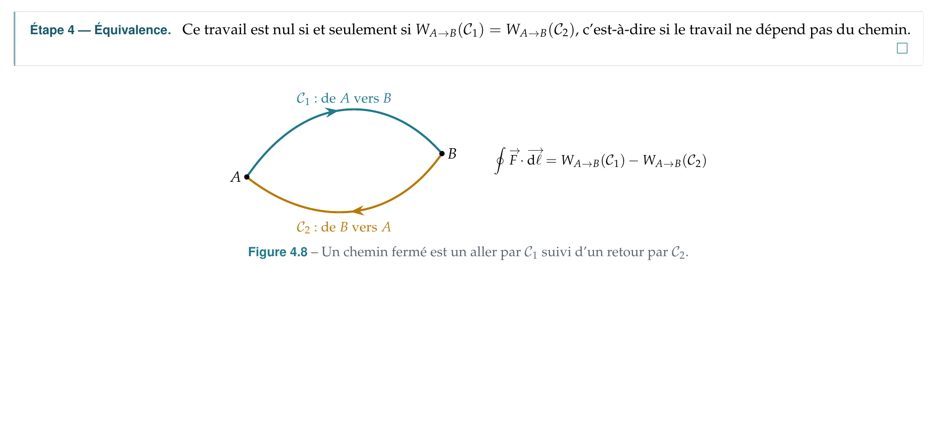
4.7
Forces conservatives et énergie potentielle (suite)

Slide 30
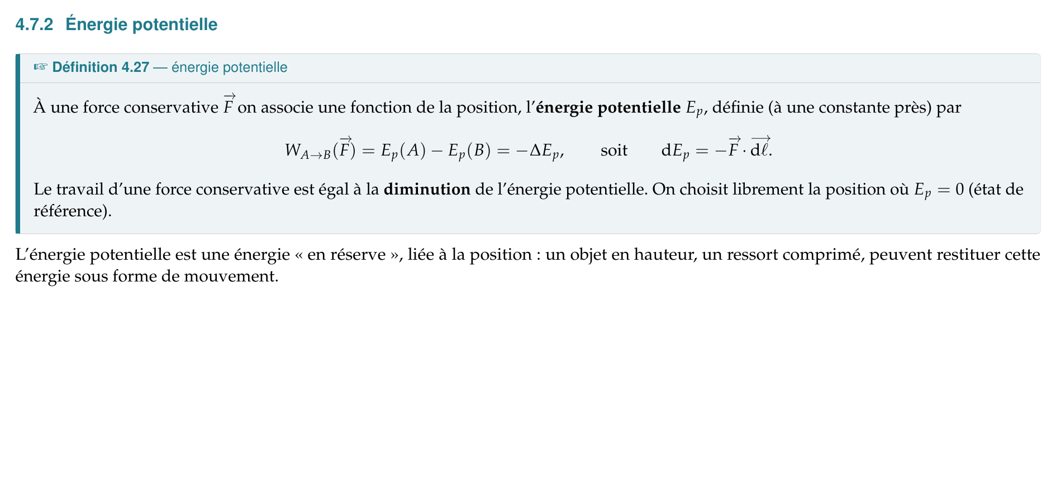
4.7
Forces conservatives et énergie potentielle (suite)

Slide 31
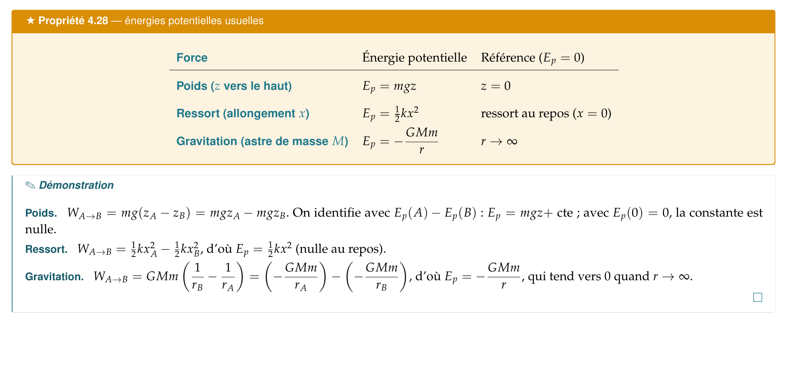
4.7
Forces conservatives et énergie potentielle (suite)

Slide 32
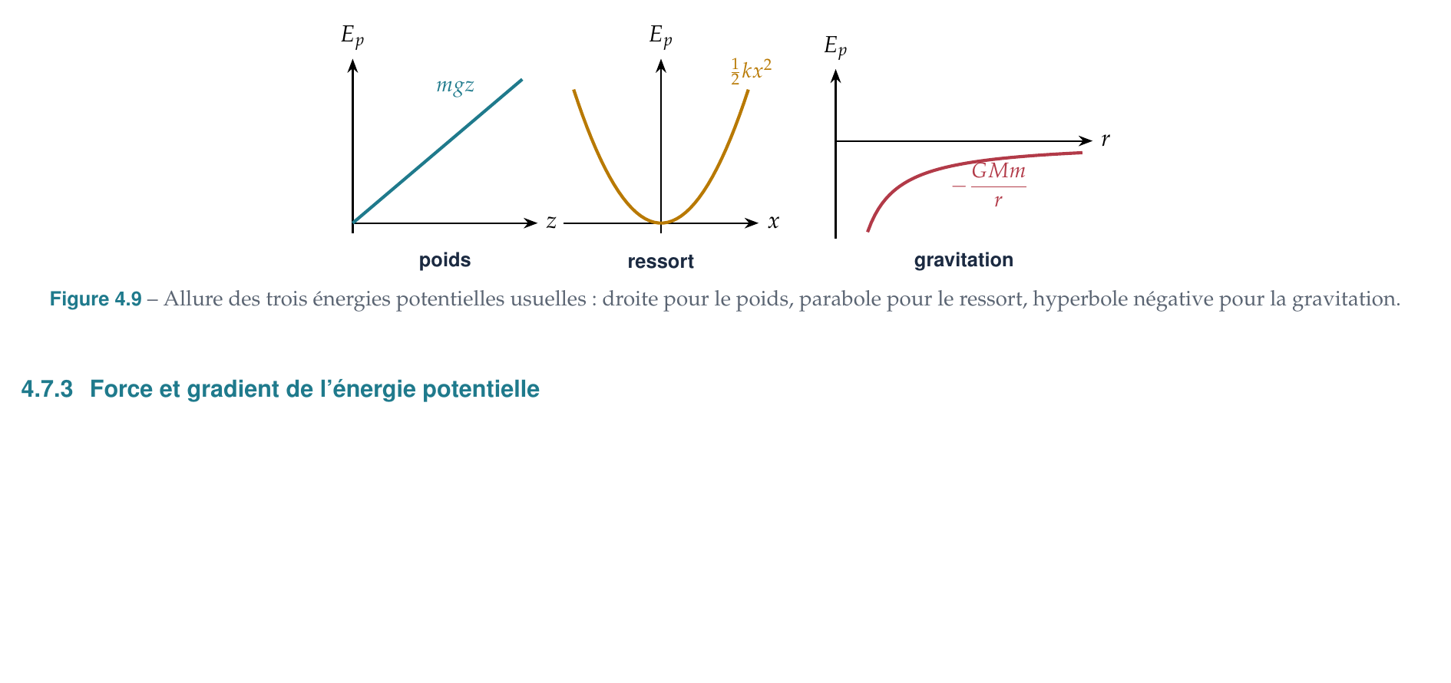
4.7
Forces conservatives et énergie potentielle (suite)

Slide 33
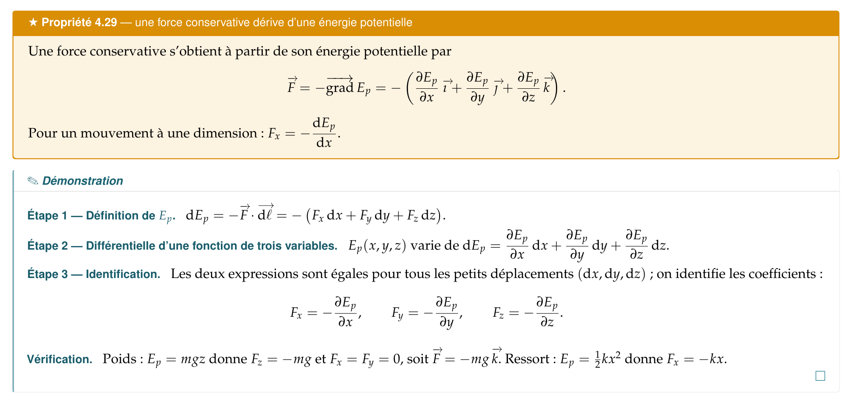
4.7
Forces conservatives et énergie potentielle (suite)

Slide 34
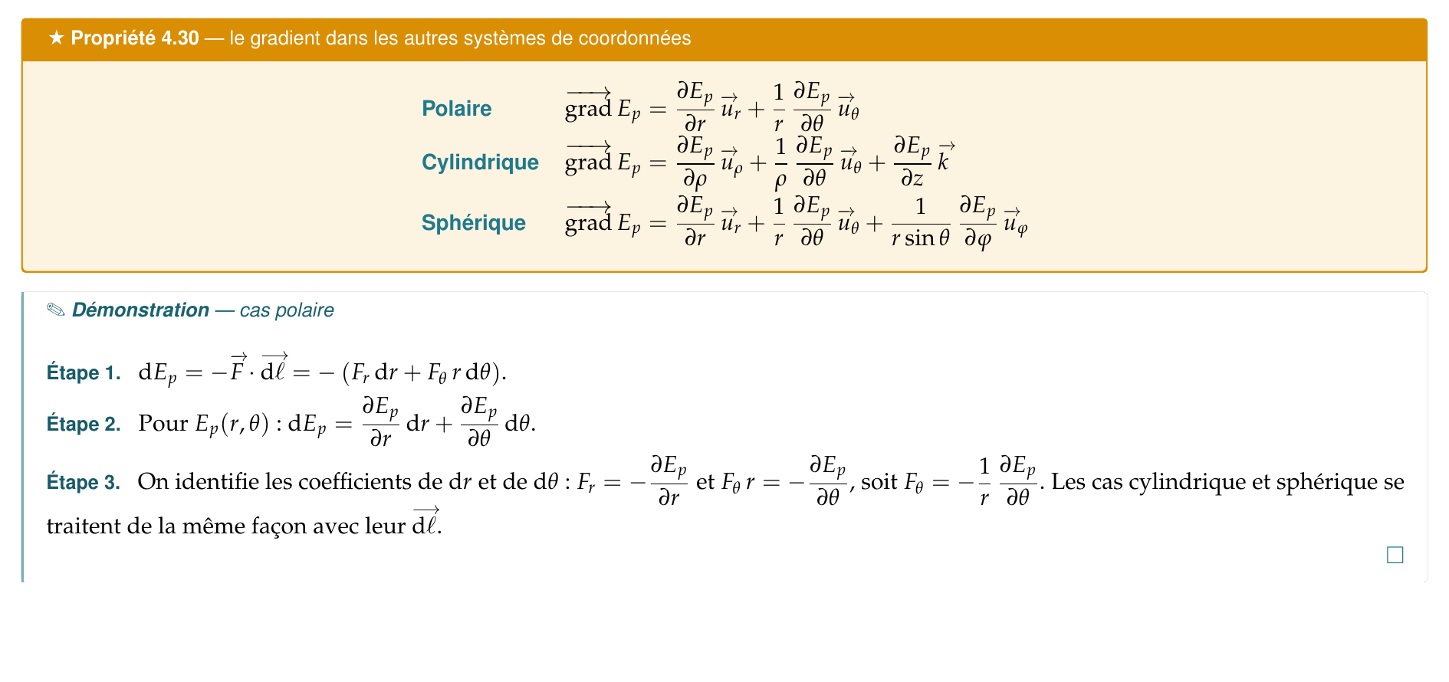
4.7
Forces conservatives et énergie potentielle (suite)

Slide 35
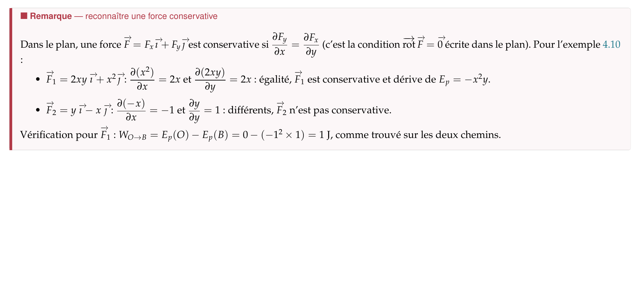
4.7
Forces conservatives et énergie potentielle (suite)

Slide 36
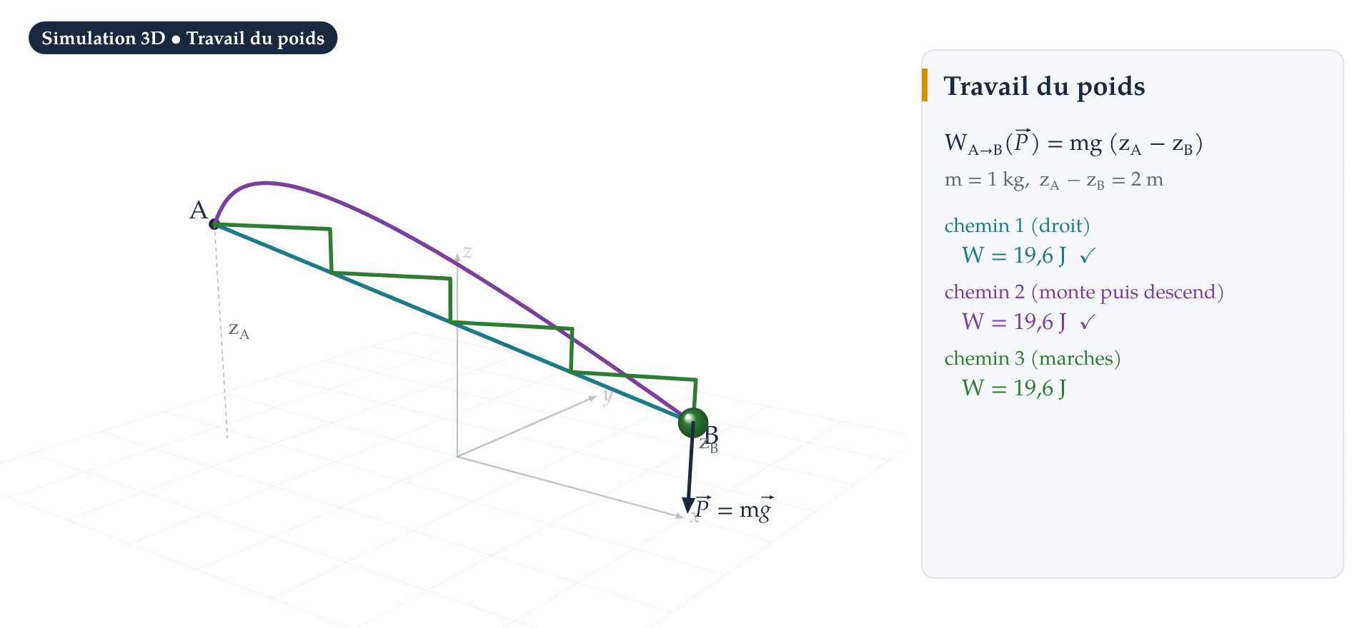
4.7
Travail du poids — simulation 3D

Slide 37
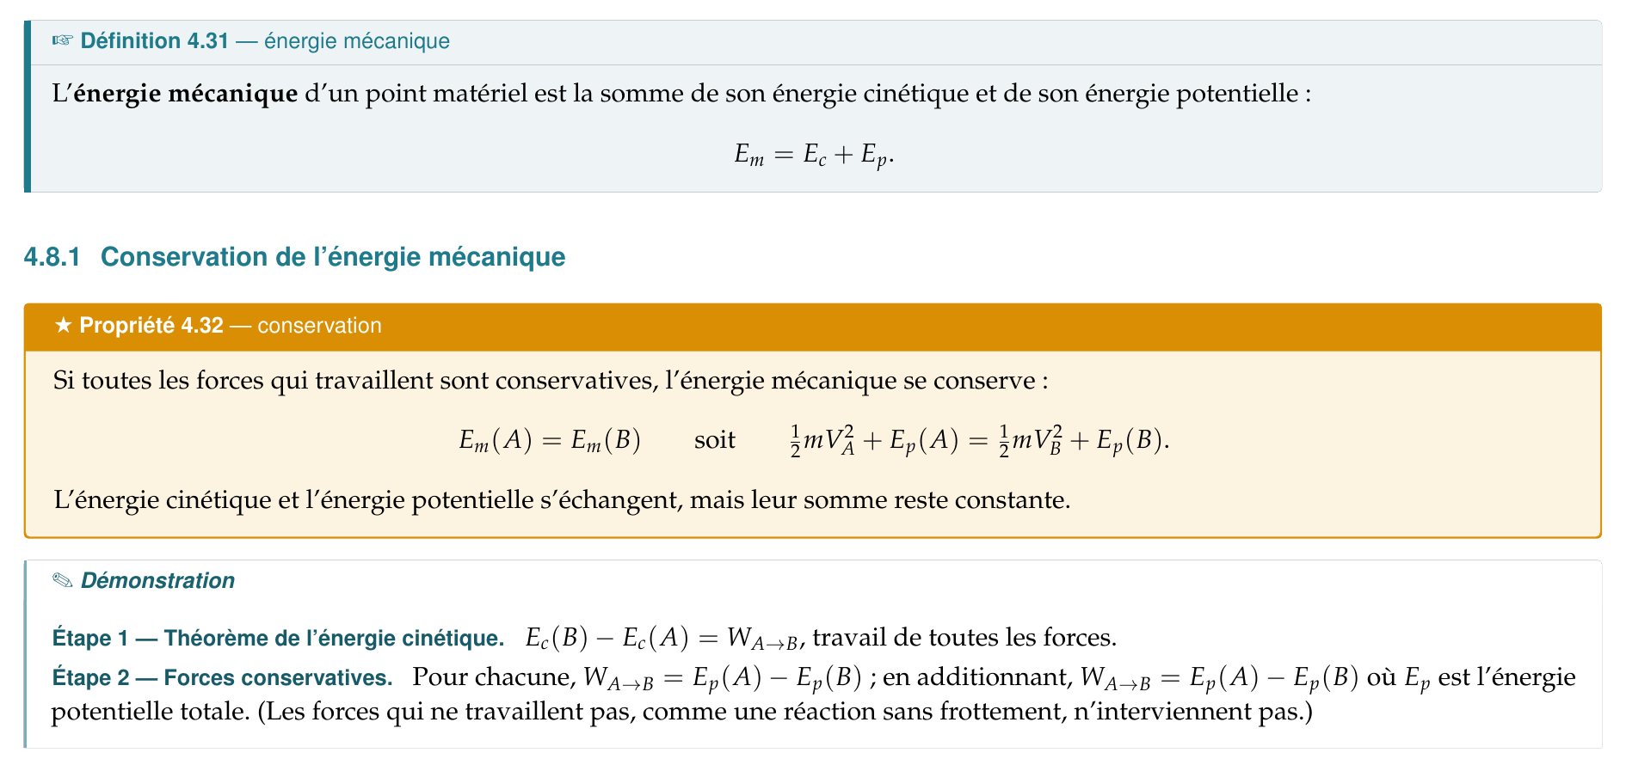
4.8
Énergie mécanique

Slide 38
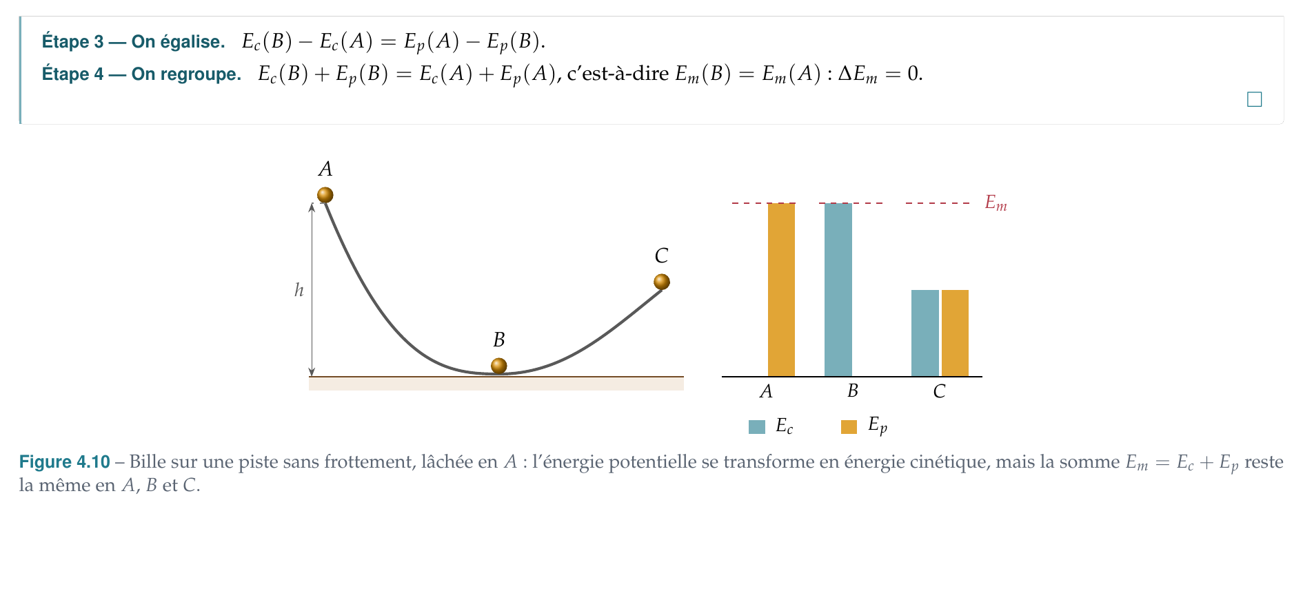
4.8
Énergie mécanique (suite)

Slide 39
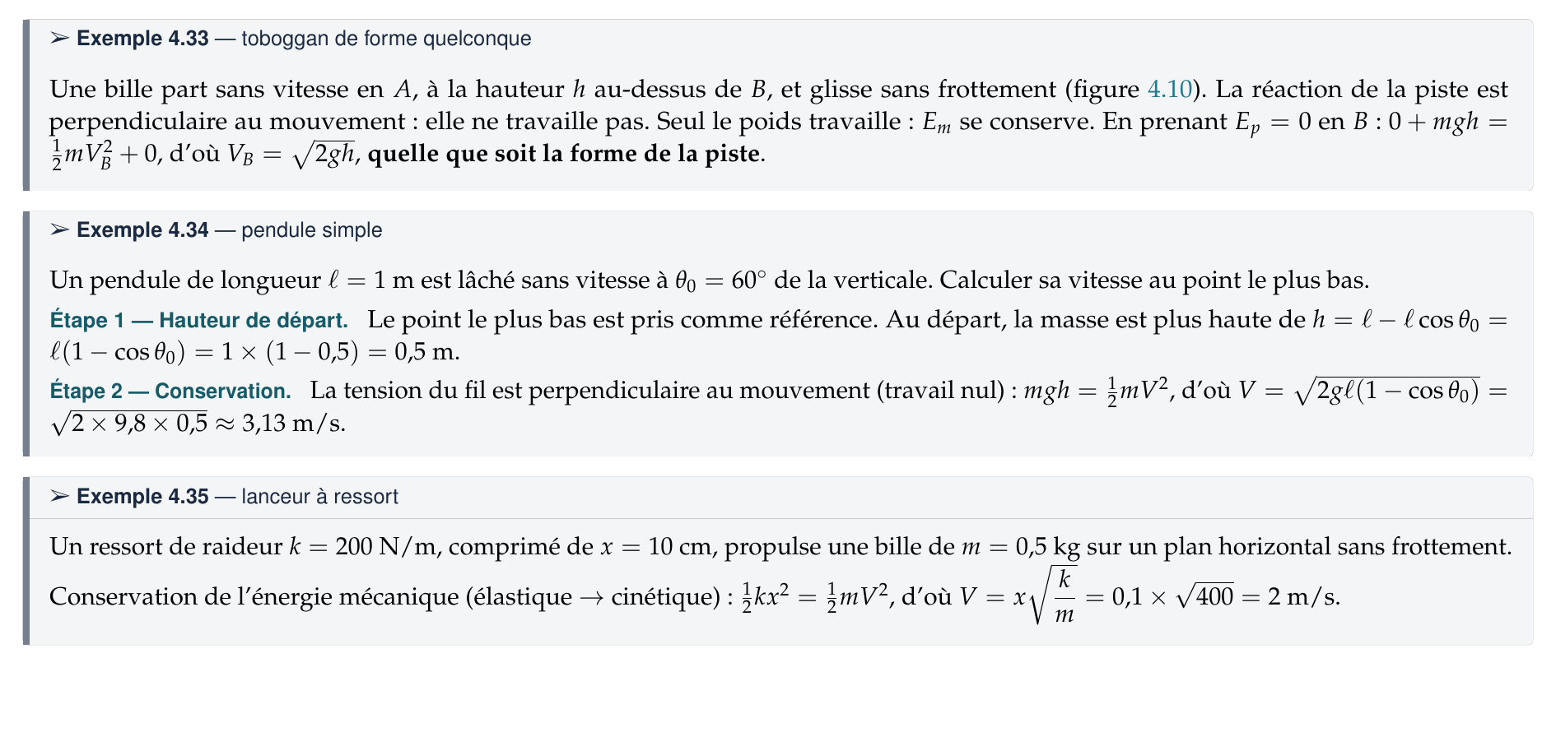
4.8
Énergie mécanique (suite)

Slide 40
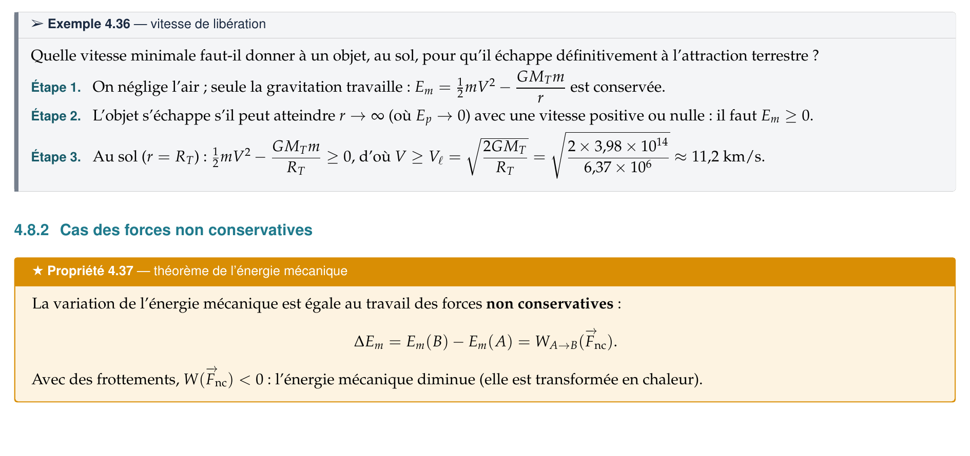
4.8
Énergie mécanique (suite)

Slide 41
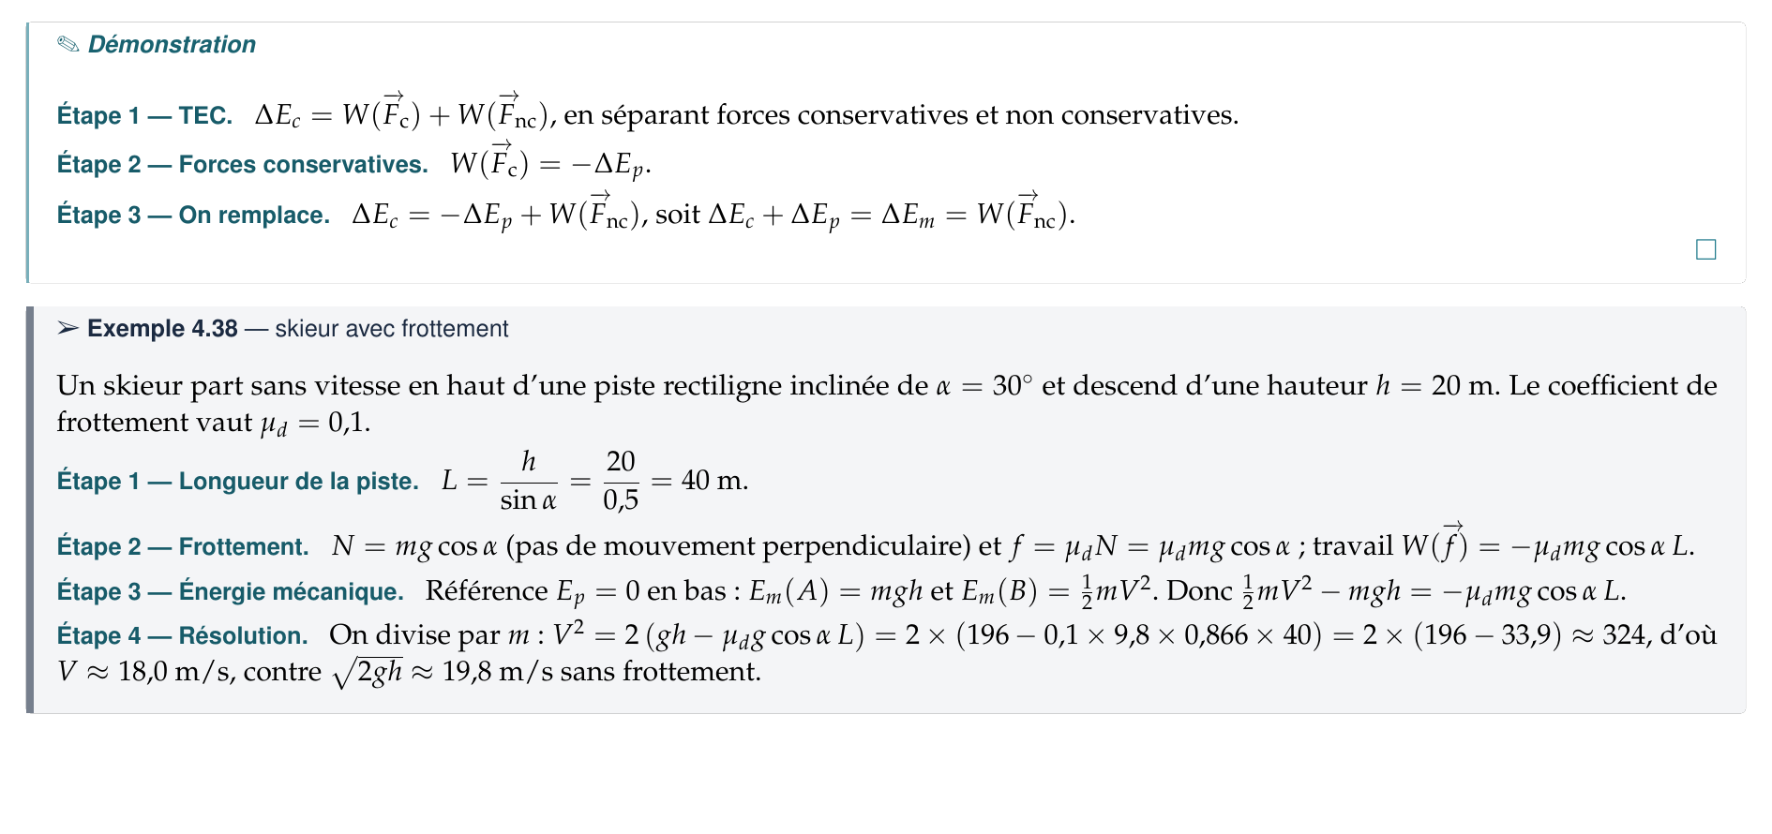
4.8
Énergie mécanique (suite)

Slide 42
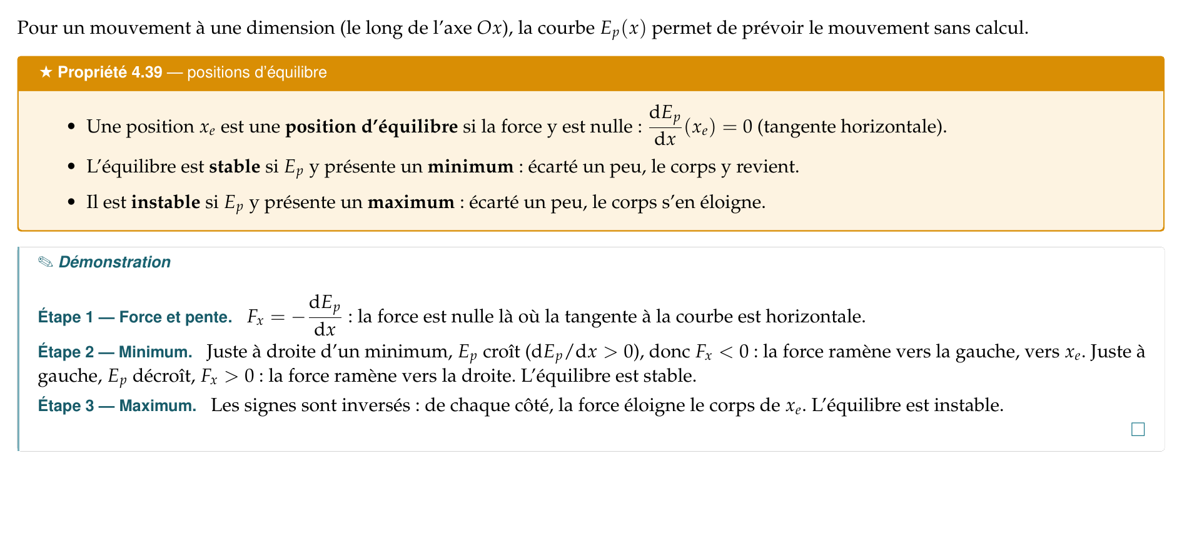
4.9
Équilibre et stabilité : lecture d'un graphe d'énergie potentielle

Slide 43
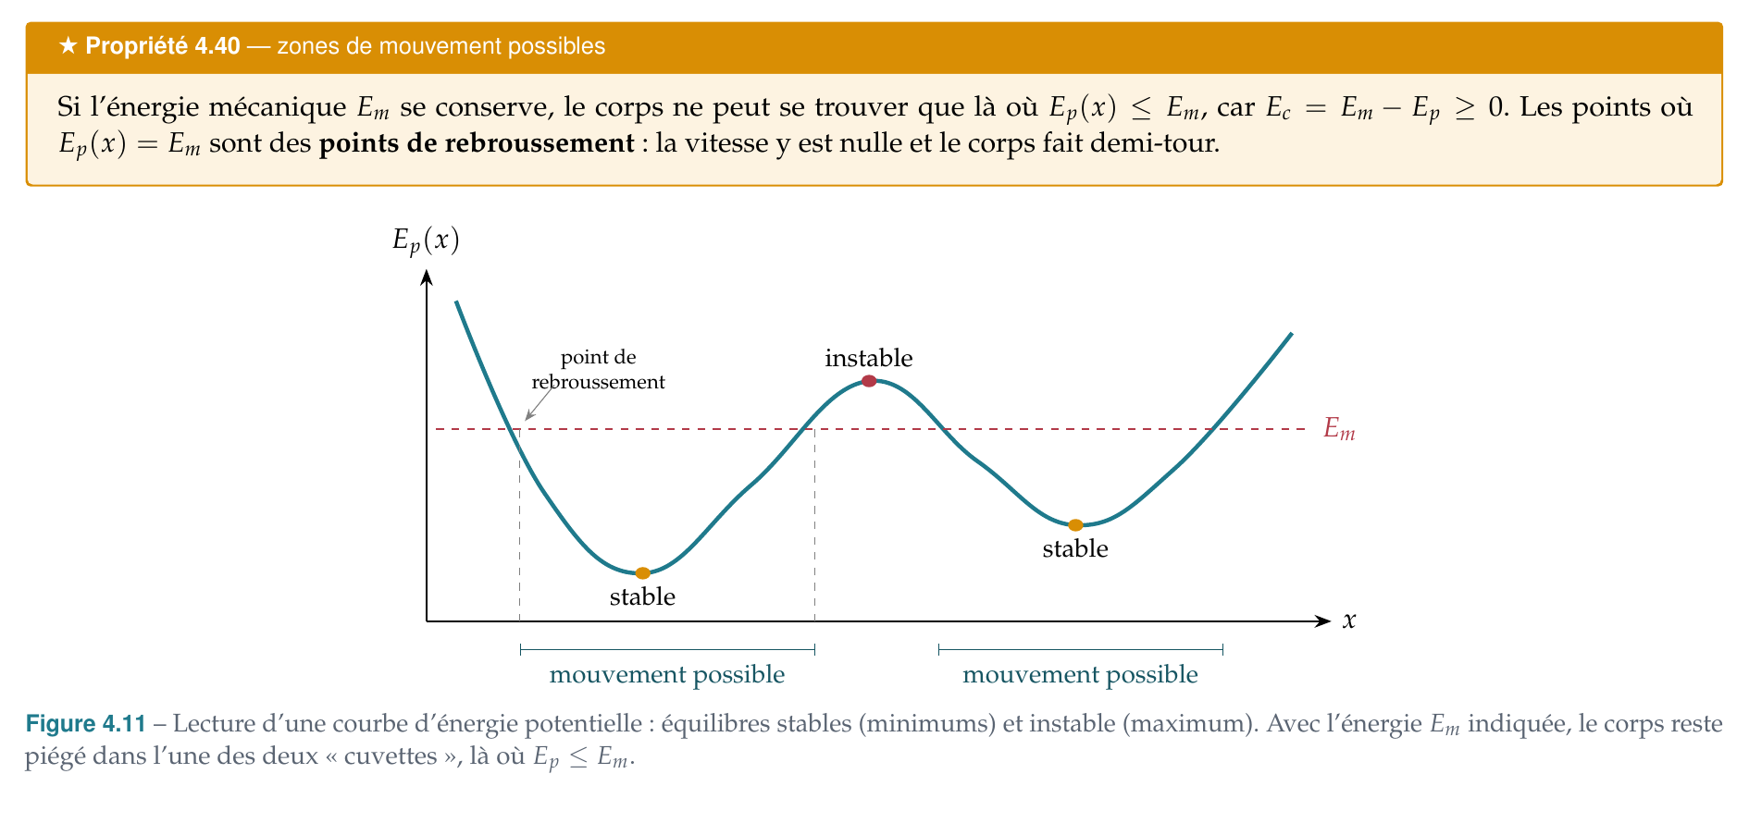
4.9
Équilibre et stabilité : lecture d'un graphe d'énergie potentielle (suite)

Slide 44
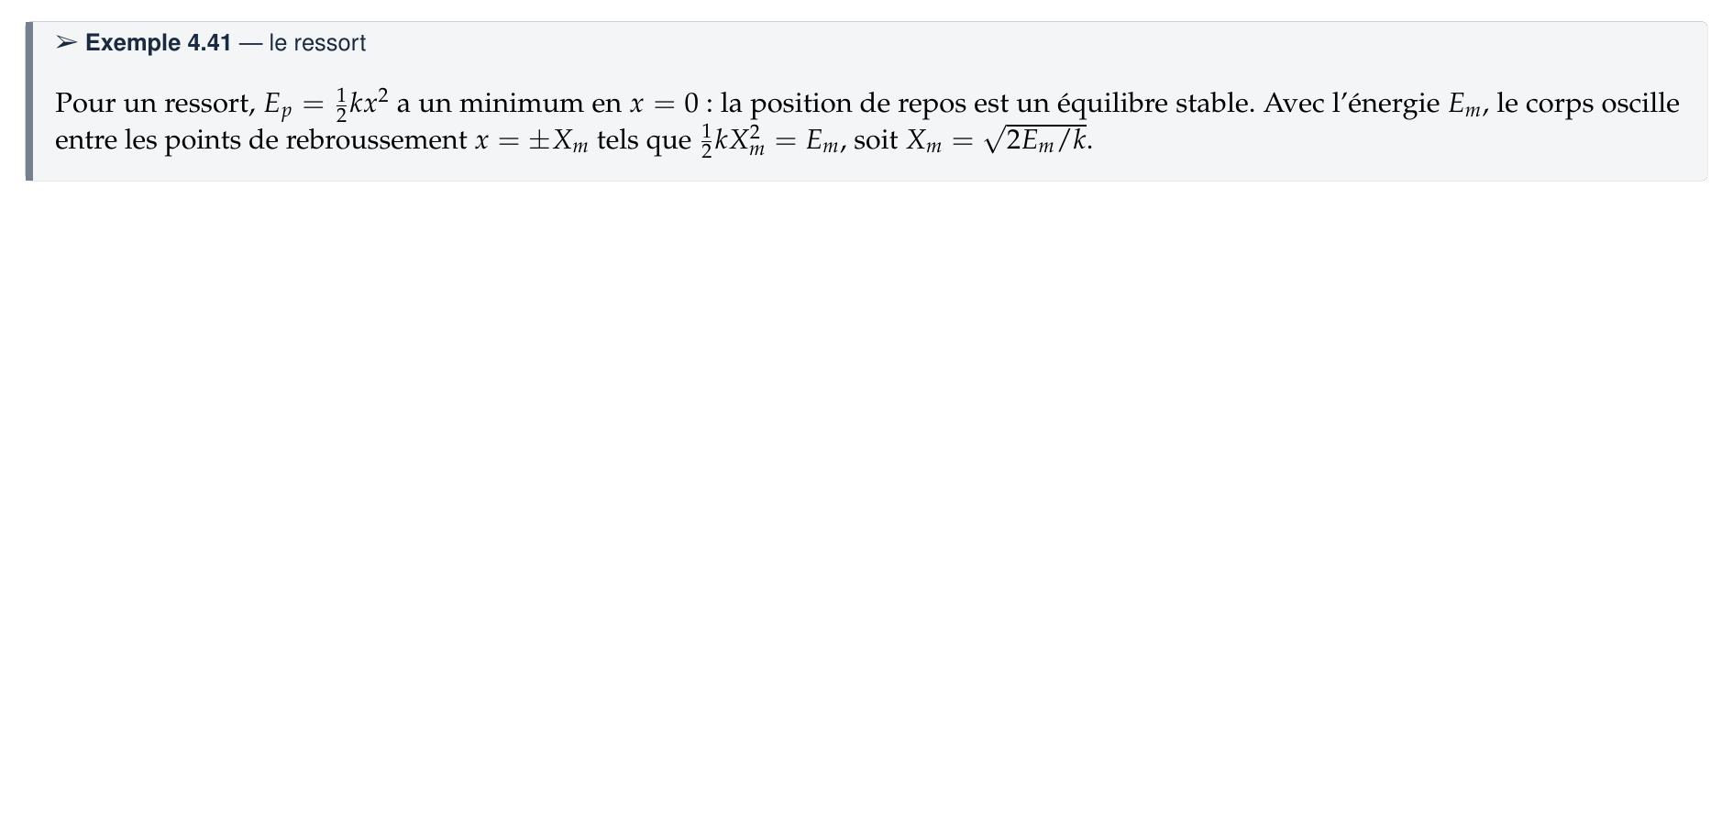
4.9
Équilibre et stabilité : lecture d'un graphe d'énergie potentielle (suite)

Slide 45
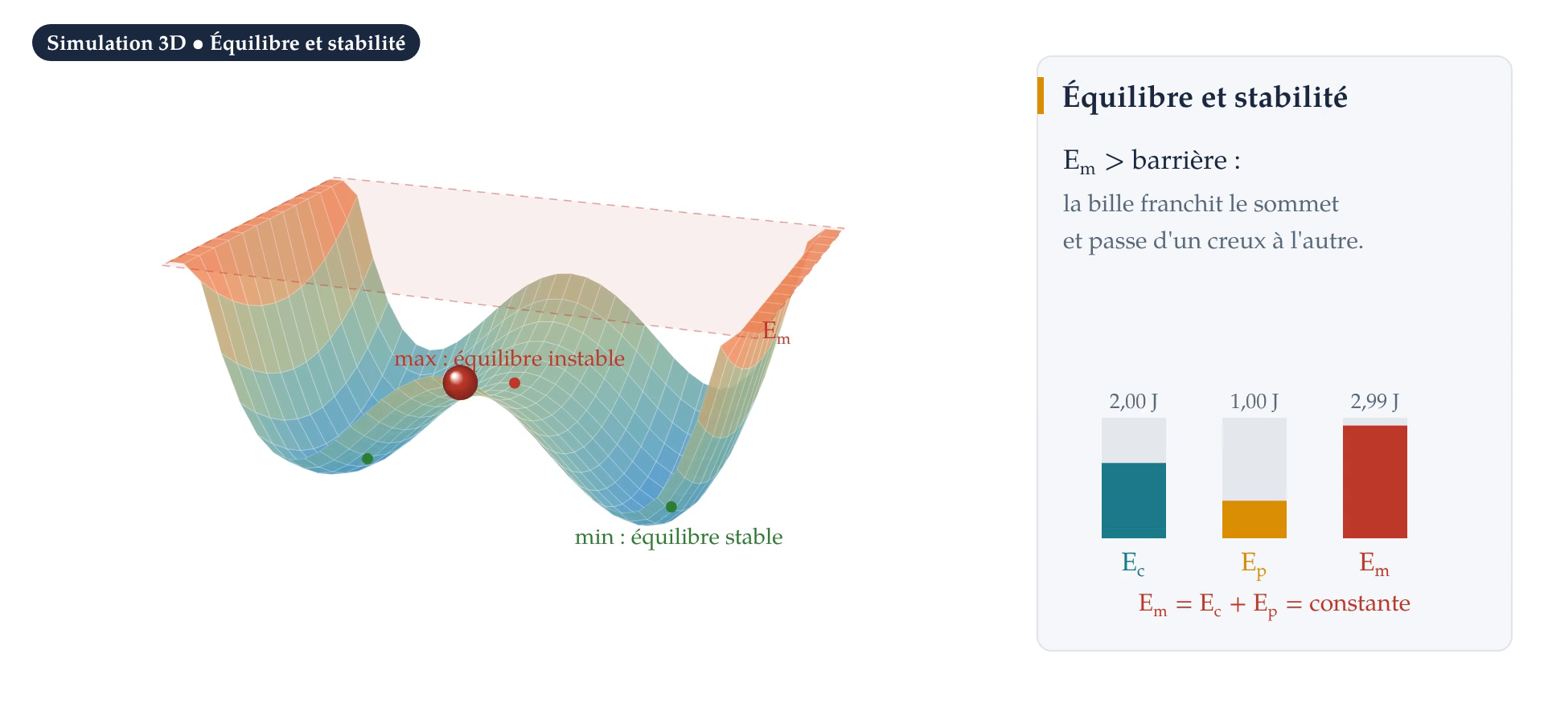
4.9
Équilibre et stabilité — simulation 3D

Slide 46
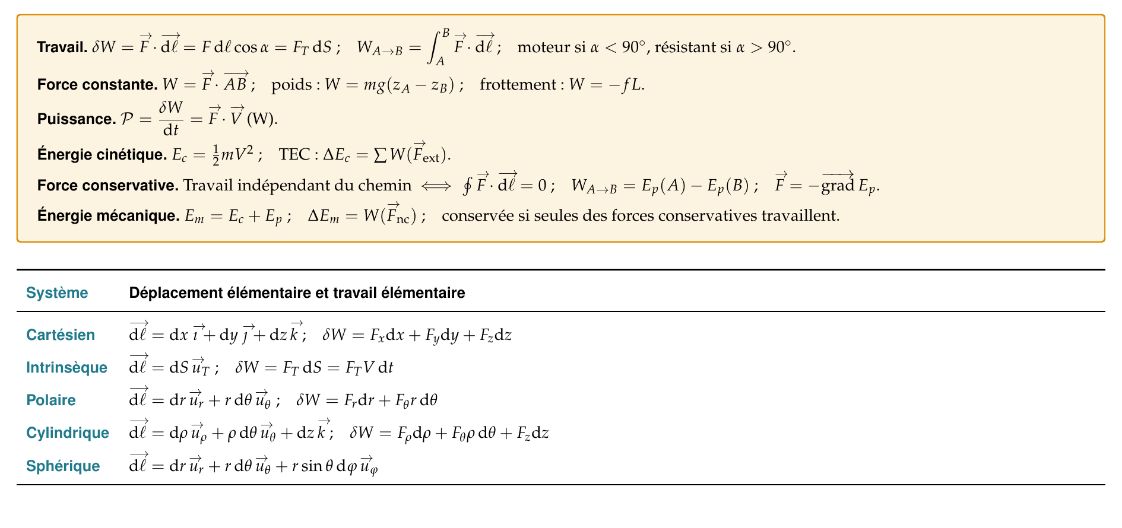
4.10
L'essentiel du chapitre

Slide 47
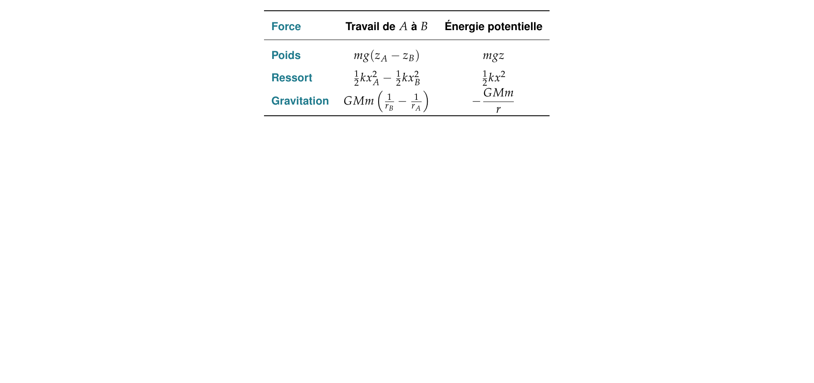
4.10
L'essentiel du chapitre (suite)

Slide 48
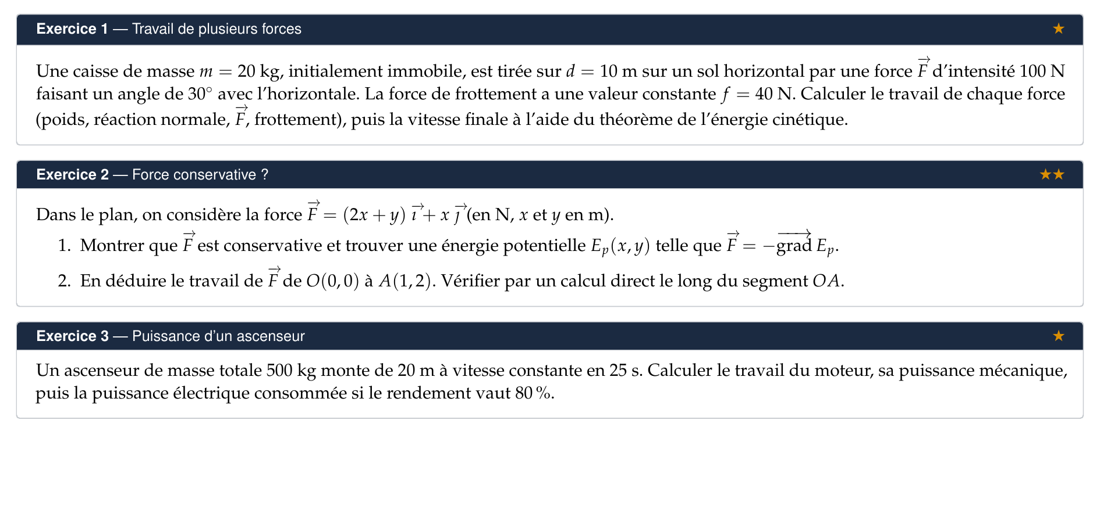
4.11
Exercices d'entraînement

Slide 49
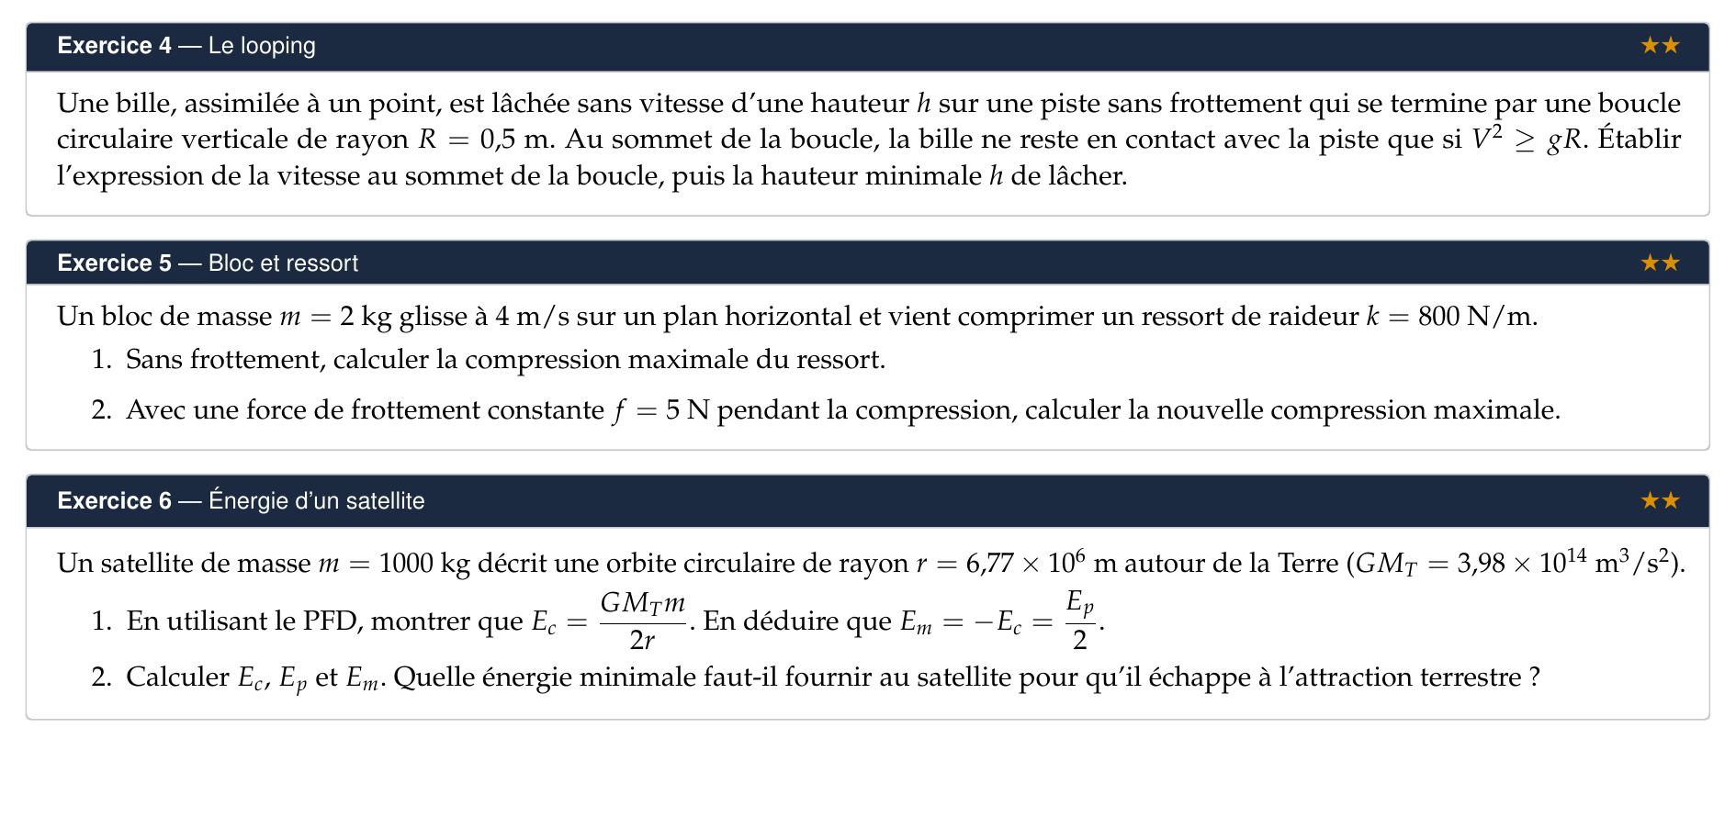
4.11
Exercices d'entraînement (suite)

Slide 50
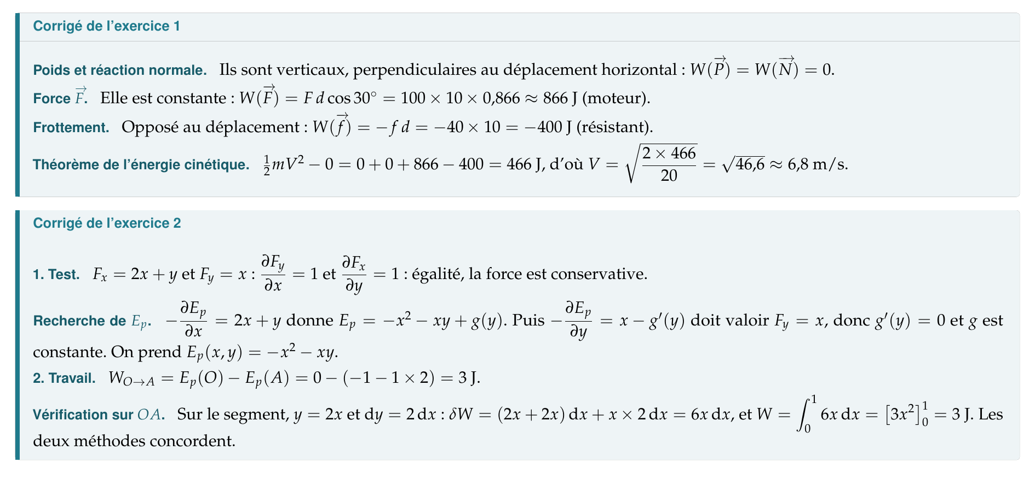
4.12
Corrigés des exercices

Slide 51
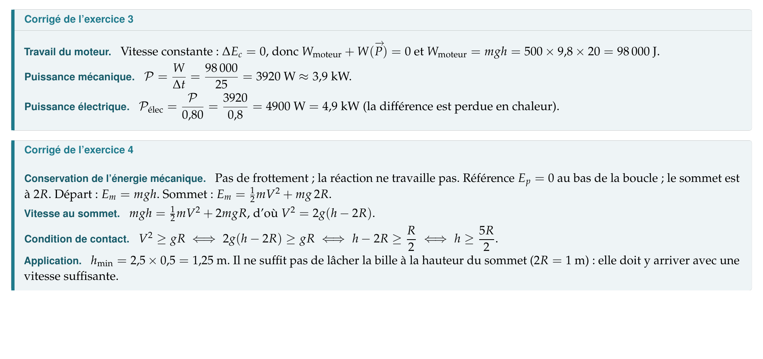
4.12
Corrigés des exercices (suite)

Slide 52
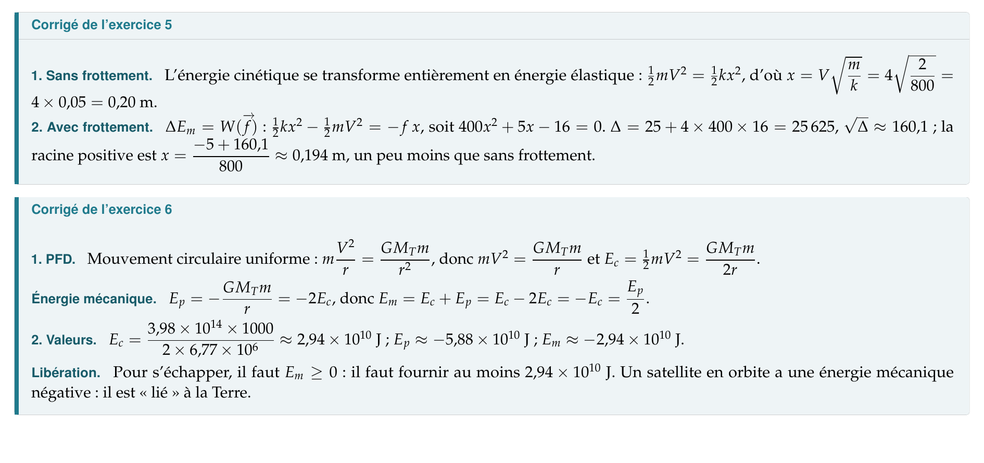
4.12
Corrigés des exercices (suite)

Slide 53
Fin du chapitre 4
Travail et énergie
Dr Papa Touty TRAORÉ — Université Souleymane Niang de Matam

